Slide 1
Τράπεζα θεμάτων Β΄ λυκείου – Γεωμετρία κεφάλαιο 11^{ο}
49 θέματα - 26/5/2022

Slide 2
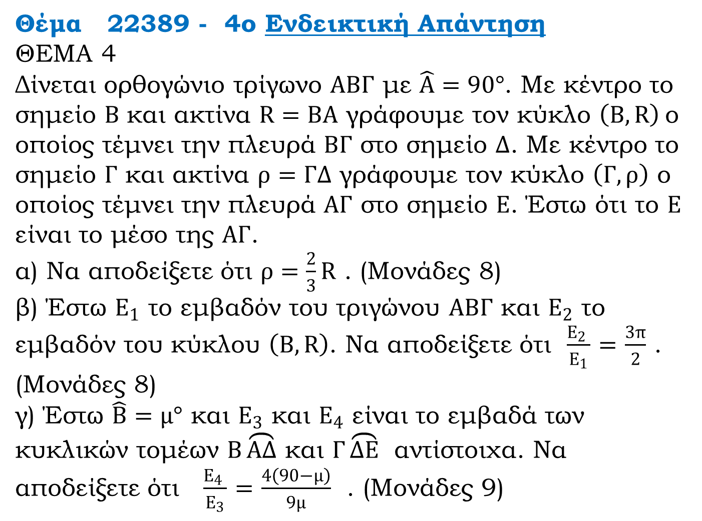
Θέμα 22389 - 4o Ενδεικτική Απάντηση
ΘΕΜΑ 4
Δίνεται ορθογώνιο τρίγωνο $ΑΒΓ$ με $\hat{Α}=90°$. Με κέντρο το σημείο $Β$ και ακτίνα $R=BA$ γράφουμε τον κύκλο $\left(Β,R\right)$ο οποίος τέμνει την πλευρά $ΒΓ$ στο σημείο $Δ$. Με κέντρο το σημείο $Γ$ και ακτίνα $ρ=ΓΔ$ γράφουμε τον κύκλο $\left(Γ,ρ\right)$ ο οποίος τέμνει την πλευρά $ΑΓ$ στο σημείο $Ε$. Έστω ότι το $Ε$ είναι το μέσο της $ΑΓ$.
α) Να αποδείξετε ότι $ρ=\frac{2}{3}R$ . (Μονάδες 8)
β) Έστω $Ε_{1}$ το εμβαδόν του τριγώνου $ΑΒΓ$ και $Ε_{2}$ το εμβαδόν του κύκλου $\left(Β,R\right)$. Να αποδείξετε ότι $\frac{Ε_{2} }{Ε_{1}}$ $=$ $\frac{3π}{2}$ . (Μονάδες 8)
γ) Έστω $\hat{Β}=μ°$ και $Ε_{3}$ και $Ε_{4}$ είναι το εμβαδά των κυκλικών τομέων $Β\overset{⏜}{ΑΔ}$ και $Γ\overset{⏜}{ΔΕ}$ αντίστοιχα. Να αποδείξετε ότι $\frac{Ε_{4} }{Ε_{3}}$ $=$ $\frac{4\left(90−μ\right)}{9μ}$ . (Μονάδες 9)
Notes:
9.2. Το Πυθαγόρειο θεώρημα, 10.3. Εμβαδόν βασικών ευθύγραμμων σχημάτων, 11.6. Προσέγγιση του εμβαδού κύκλου με κανονικά πολύγωνα, 11.7. Εμβαδόν κυκλικού τομέα και κυκλικού τμήματος

Slide 3
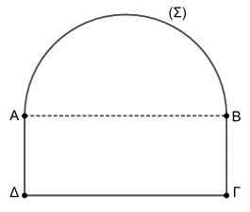
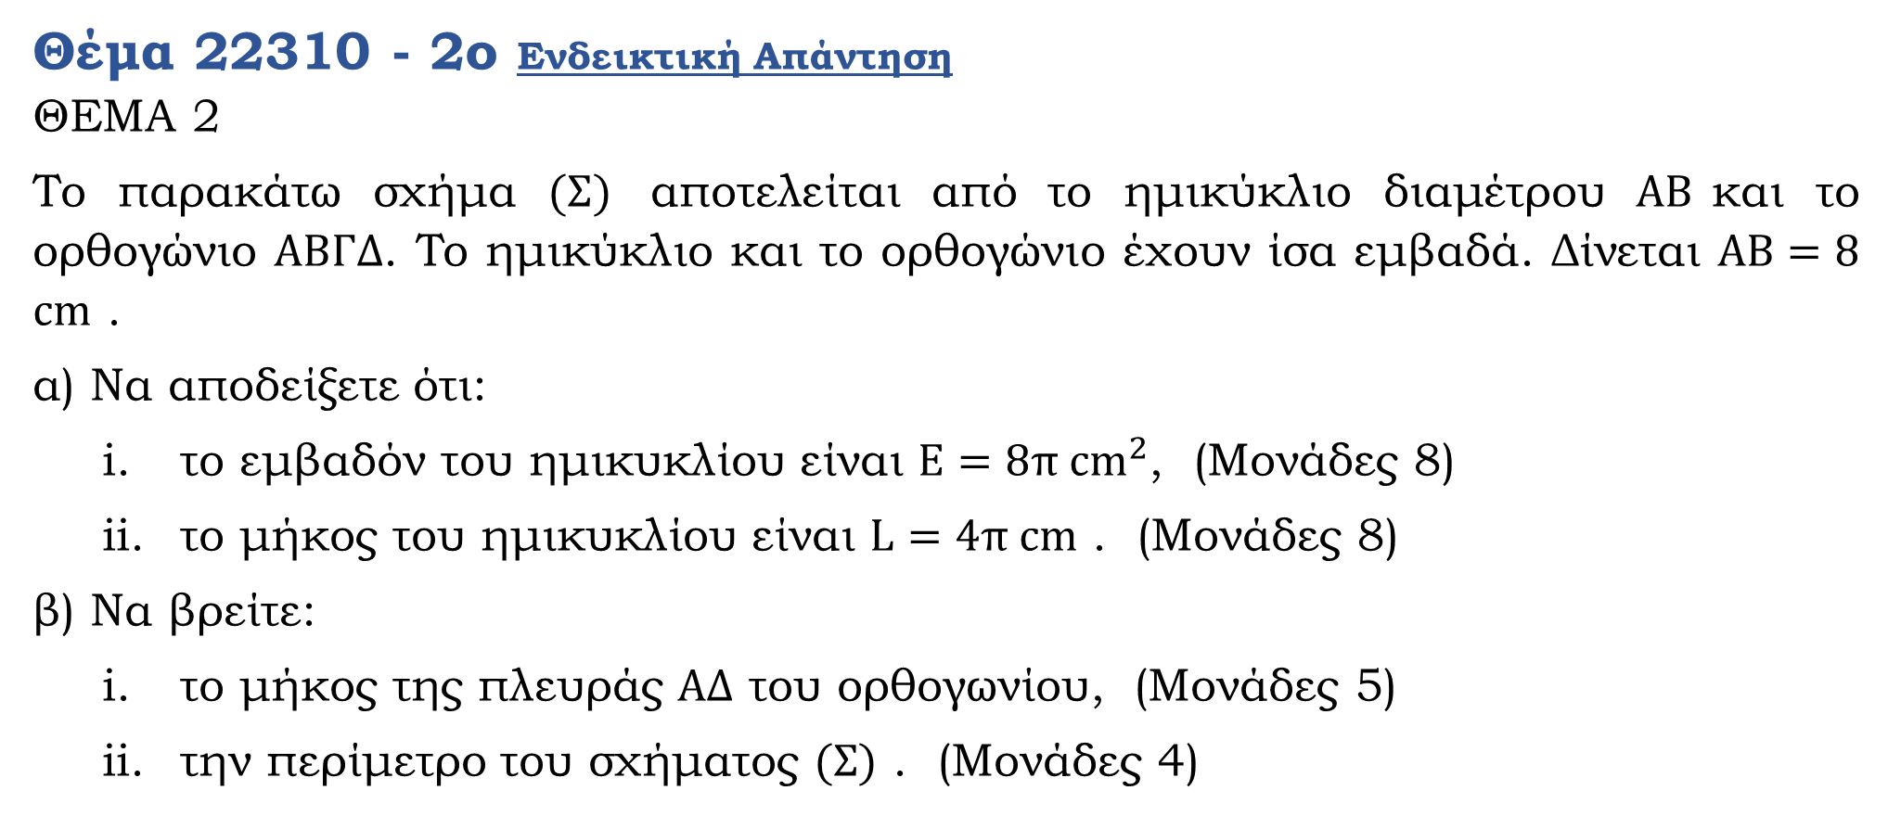
Θέμα 22310 - 2o Ενδεικτική Απάντηση
ΘΕΜΑ 2
Το παρακάτω σχήμα $(Σ)$ αποτελείται από το ημικύκλιο διαμέτρου $ΑΒ$και το ορθογώνιο $ΑΒΓΔ$. Το ημικύκλιο και το ορθογώνιο έχουν ίσα εμβαδά. Δίνεται $ΑΒ=8$ $cm$ .
α) Να αποδείξετε ότι:
  το εμβαδόν του ημικυκλίου είναι $Ε=8π cm^{2}$, (Μονάδες 8)
  το μήκος του ημικυκλίου είναι $L=4π cm$ . (Μονάδες 8)
β) Να βρείτε:
  το μήκος της πλευράς $ΑΔ$ του ορθογωνίου, (Μονάδες 5)
  την περίμετρο του σχήματος $(Σ)$ . (Μονάδες 4)
Notes:
10.3. Εμβαδόν βασικών ευθύγραμμων σχημάτων, 11.4. Προσέγγιση του μήκους του κύκλου με κανονικά πολύγωνα, 11.6. Προσέγγιση του εμβαδού κύκλου με κανονικά πολύγωνα

Slide 4
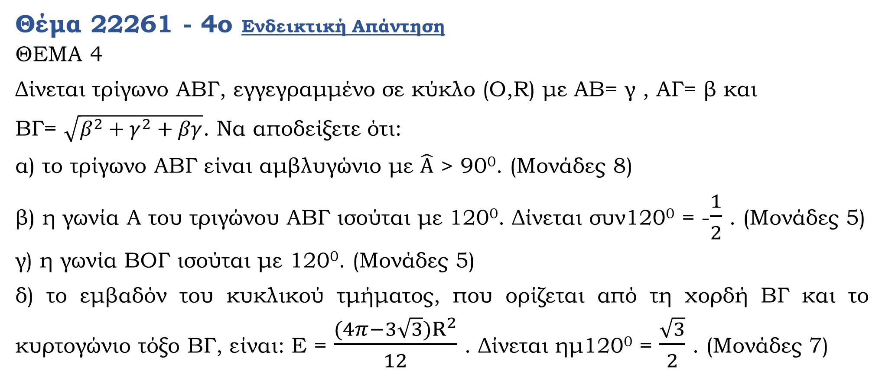
Θέμα 22261 - 4o Ενδεικτική Απάντηση
ΘΕΜΑ 4
Δίνεται τρίγωνο ΑΒΓ, εγγεγραμμένο σε κύκλο (Ο,R) με ΑΒ= γ , ΑΓ= β και
ΒΓ= $\sqrt{β^{2}+γ^{2}+βγ}$. Να αποδείξετε ότι:
α) το τρίγωνο ΑΒΓ είναι αμβλυγώνιο με $\hat{Α}$ > 90⁰. (Μονάδες 8)
β) η γωνία Α του τριγώνου ΑΒΓ ισούται με 120⁰. Δίνεται συν120⁰ = -$\frac{1}{2}$ . (Μονάδες 5)
γ) η γωνία ΒΟΓ ισούται με 120⁰. (Μονάδες 5)
δ) το εμβαδόν του κυκλικού τμήματος, που ορίζεται από τη χορδή ΒΓ και το κυρτογώνιο τόξο ΒΓ, είναι: Ε = $\frac{(4π−3\sqrt{3})R^{2}}{12}$ . Δίνεται ημ120⁰ = $\frac{\sqrt{3}}{2}$ . (Μονάδες 7)
Notes:
9.4. Γενίκευση του Πυθαγόρειου θεωρήματος, 11.3. Εγγραφή βασικών κανονικών πολυγώνων σε κύκλο και στοιχεία τους, 11.6. Προσέγγιση του εμβαδού κύκλου με κανονικά πολύγωνα, 11.7. Εμβαδόν κυκλικού τομέα και κυκλικού τμήματος

Slide 5
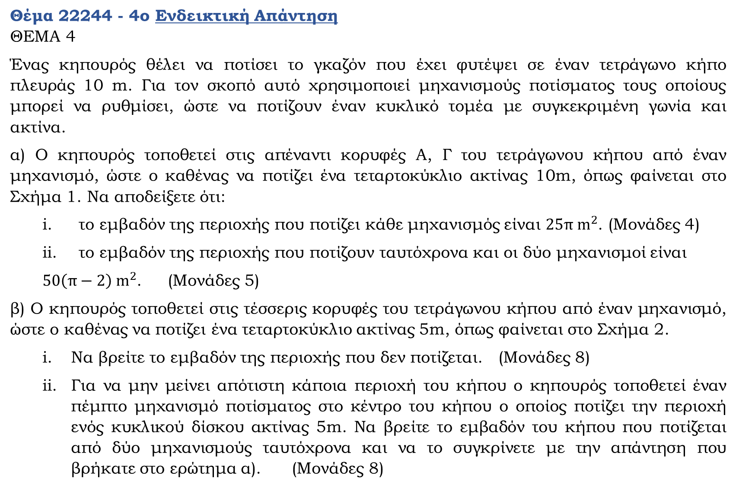
Θέμα 22244 - 4o Ενδεικτική Απάντηση
ΘΕΜΑ 4
Ένας κηπουρός θέλει να ποτίσει το γκαζόν που έχει φυτέψει σε έναν τετράγωνο κήπο πλευράς 10 m. Για τον σκοπό αυτό χρησιμοποιεί μηχανισμούς ποτίσματος τους οποίους μπορεί να ρυθμίσει, ώστε να ποτίζουν έναν κυκλικό τομέα με συγκεκριμένη γωνία και ακτίνα.
α) Ο κηπουρός τοποθετεί στις απέναντι κορυφές Α, Γ του τετράγωνου κήπου από έναν μηχανισμό, ώστε ο καθένας να ποτίζει ένα τεταρτοκύκλιο ακτίνας 10m, όπως φαίνεται στο Σχήμα 1. Να αποδείξετε ότι:
  το εμβαδόν της περιοχής που ποτίζει κάθε μηχανισμός είναι $25π m^{2}$. (Μονάδες 4)
  το εμβαδόν της περιοχής που ποτίζουν ταυτόχρονα και οι δύο μηχανισμοί είναι
$50\left(π−2\right) m^{2}$. (Μονάδες 5)
β) Ο κηπουρός τοποθετεί στις τέσσερις κορυφές του τετράγωνου κήπου από έναν μηχανισμό, ώστε ο καθένας να ποτίζει ένα τεταρτοκύκλιο ακτίνας 5m, όπως φαίνεται στο Σχήμα 2.
  Να βρείτε το εμβαδόν της περιοχής που δεν ποτίζεται. (Μονάδες 8)
  Για να μην μείνει απότιστη κάποια περιοχή του κήπου ο κηπουρός τοποθετεί έναν πέμπτο μηχανισμό ποτίσματος στο κέντρο του κήπου ο οποίος ποτίζει την περιοχή ενός κυκλικού δίσκου ακτίνας 5m. Να βρείτε το εμβαδόν του κήπου που ποτίζεται από δύο μηχανισμούς ταυτόχρονα και να το συγκρίνετε με την απάντηση που βρήκατε στο ερώτημα α). (Μονάδες 8)
Notes:
10.2. Εμβαδόν ευθύγραμμου σχήματος - Ισοδύναμα ευθύγραμμα σχήματα, 11.6. Προσέγγιση του εμβαδού κύκλου με κανονικά πολύγωνα, 11.7. Εμβαδόν κυκλικού τομέα και κυκλικού τμήματος

Slide 6
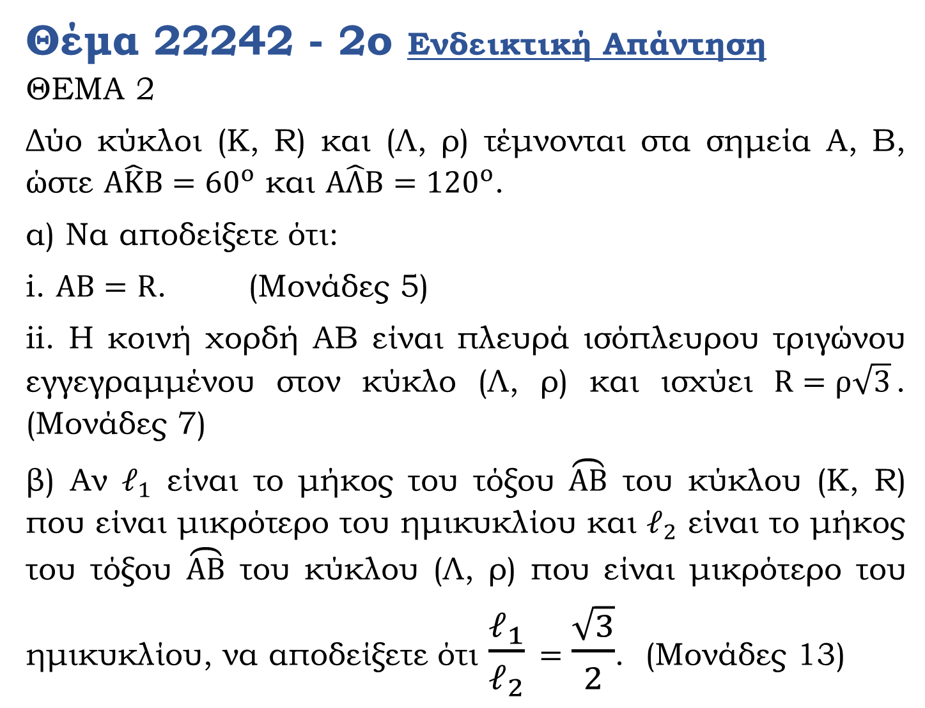
Θέμα 22242 - 2o Ενδεικτική Απάντηση
ΘΕΜΑ 2
Δύο κύκλοι (Κ, R) και (Λ, ρ) τέμνονται στα σημεία Α, Β, ώστε $Α\hat{Κ}Β={60}^{ο}$ και $Α\hat{Λ}Β={120}^{ο}$.
α) Να αποδείξετε ότι:
i. $ΑΒ=R$. (Μονάδες 5)
ii. H κοινή χορδή ΑΒ είναι πλευρά ισόπλευρου τριγώνου εγγεγραμμένου στον κύκλο (Λ, ρ) και ισχύει $R=ρ\sqrt{3}$. (Μονάδες 7)
β) Αν $𝓁_{1}$ είναι το μήκος του τόξου $\overset{⏜}{ΑΒ}$ του κύκλου (Κ, R) που είναι μικρότερο του ημικυκλίου και $𝓁_{2}$ είναι το μήκος του τόξου $\overset{⏜}{ΑΒ}$ του κύκλου (Λ, ρ) που είναι μικρότερο του ημικυκλίου, να αποδείξετε ότι $\frac{𝓁_{1}}{𝓁_{2}}=\frac{\sqrt{3}}{2}$. (Μονάδες 13)
Notes:
11.3. Εγγραφή βασικών κανονικών πολυγώνων σε κύκλο και στοιχεία τους, 11.5. Μήκος τόξου

Slide 7
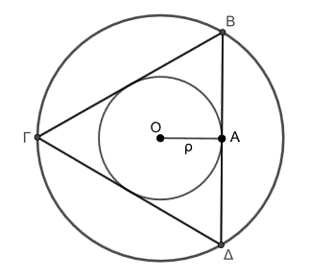
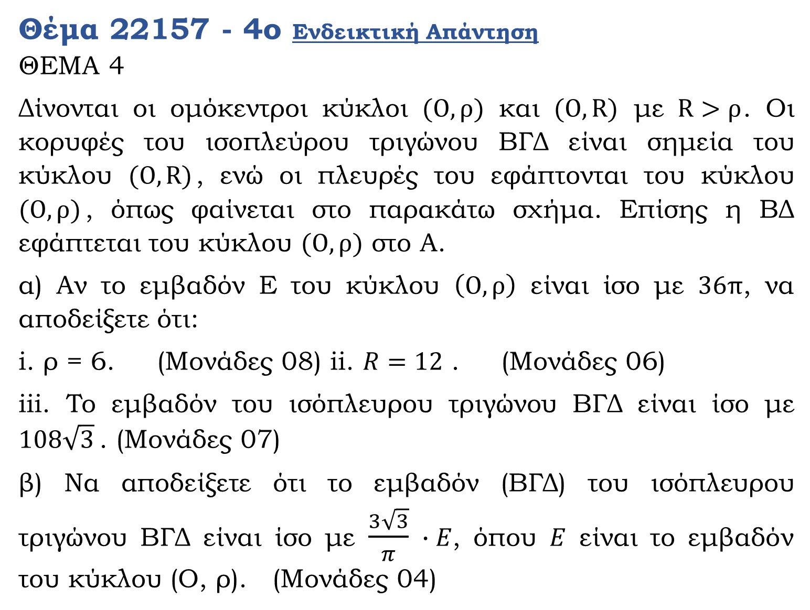
Θέμα 22157 - 4o Ενδεικτική Απάντηση
ΘΕΜΑ 4
Δίνονται οι ομόκεντροι κύκλοι $(Ο,ρ)$ και $(Ο,R)$ με $R>ρ$. Οι κορυφές του ισοπλεύρου τριγώνου ΒΓΔ είναι σημεία του κύκλου $(Ο,R)$, ενώ οι πλευρές του εφάπτονται του κύκλου $(Ο,ρ)$, όπως φαίνεται στο παρακάτω σχήμα. Επίσης η ΒΔ εφάπτεται του κύκλου $(Ο,ρ)$ στο Α.
α) Αν το εμβαδόν Ε του κύκλου $\left(Ο, ρ\right)$ είναι ίσο με $36π$, να αποδείξετε ότι:
i. ρ = 6. (Μονάδες 08) ii. $R=12$ . (Μονάδες 06)
iii. Το εμβαδόν του ισόπλευρου τριγώνου ΒΓΔ είναι ίσο με $108\sqrt{3}$. (Μονάδες 07)
β) Να αποδείξετε ότι το εμβαδόν (ΒΓΔ) του ισόπλευρου τριγώνου ΒΓΔ είναι ίσο με $\frac{3\sqrt{3}}{π}$ $∙Ε$, όπου $Ε$ είναι το εμβαδόν του κύκλου (Ο, ρ). (Μονάδες 04)
Notes:
11.3. Εγγραφή βασικών κανονικών πολυγώνων σε κύκλο και στοιχεία τους, 11.6. Προσέγγιση του εμβαδού κύκλου με κανονικά πολύγωνα

Slide 8
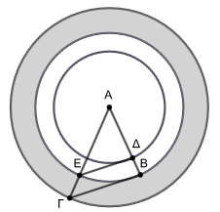
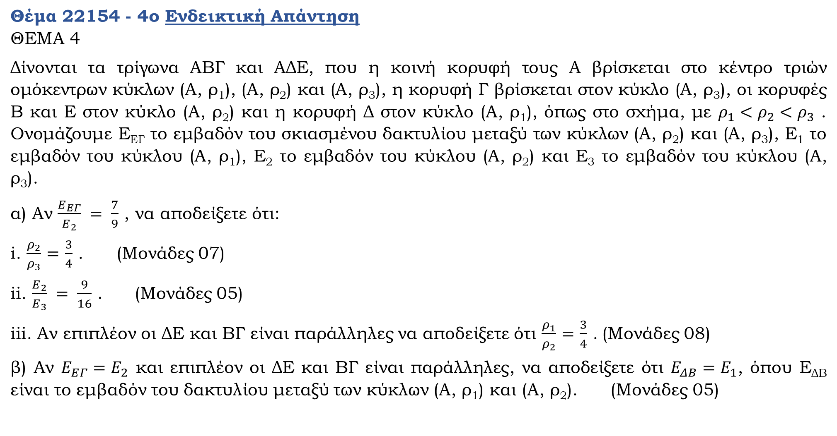
Θέμα 22154 - 4o Ενδεικτική Απάντηση
ΘΕΜΑ 4
Δίνονται τα τρίγωνα ΑΒΓ και ΑΔΕ, που η κοινή κορυφή τους Α βρίσκεται στο κέντρο τριών ομόκεντρων κύκλων (Α, ρ₁), (Α, ρ­₂) και (Α, ρ₃), η κορυφή Γ βρίσκεται στον κύκλο (Α, ρ­₃), οι κορυφές Β και Ε στον κύκλο (Α, ρ₂) και η κορυφή Δ στον κύκλο (Α, ρ₁), όπως στο σχήμα, με $ρ_{1}<ρ_{2}<ρ_{3}$ . Ονομάζουμε Ε_{ΕΓ} το εμβαδόν του σκιασμένου δακτυλίου μεταξύ των κύκλων (Α, ρ₂) και (Α, ρ₃), Ε₁ το εμβαδόν του κύκλου (Α, ρ₁), Ε₂ το εμβαδόν του κύκλου (Α, ρ₂) και Ε₃ το εμβαδόν του κύκλου (Α, ρ₃).
α) Αν $\frac{Ε_{ΕΓ}}{Ε_{2}} = \frac{7}{9}$ , να αποδείξετε ότι:
i. $\frac{ρ_{2}}{ρ_{3}}$ $=$ $\frac{3}{4}$ . (Μονάδες 07)
ii. $\frac{Ε_{2}}{Ε_{3}} = \frac{9}{16} .$ (Μονάδες 05)
iii. Αν επιπλέον οι ΔΕ και ΒΓ είναι παράλληλες να αποδείξετε ότι $\frac{ρ_{1}}{ρ_{2}}$ $=$ $\frac{3}{4}$ . (Μονάδες 08)
β) Αν $Ε_{ΕΓ}=Ε_{2}$ και επιπλέον οι ΔΕ και ΒΓ είναι παράλληλες, να αποδείξετε ότι $Ε_{ΔΒ}=Ε_{1}$, όπου Ε_{ΔΒ} είναι το εμβαδόν του δακτυλίου μεταξύ των κύκλων (Α, ρ₁) και (Α, ρ₂). (Μονάδες 05)
Notes:
7.7. Θεώρημα του Θαλή, 11.6. Προσέγγιση του εμβαδού κύκλου με κανονικά πολύγωνα

Slide 9
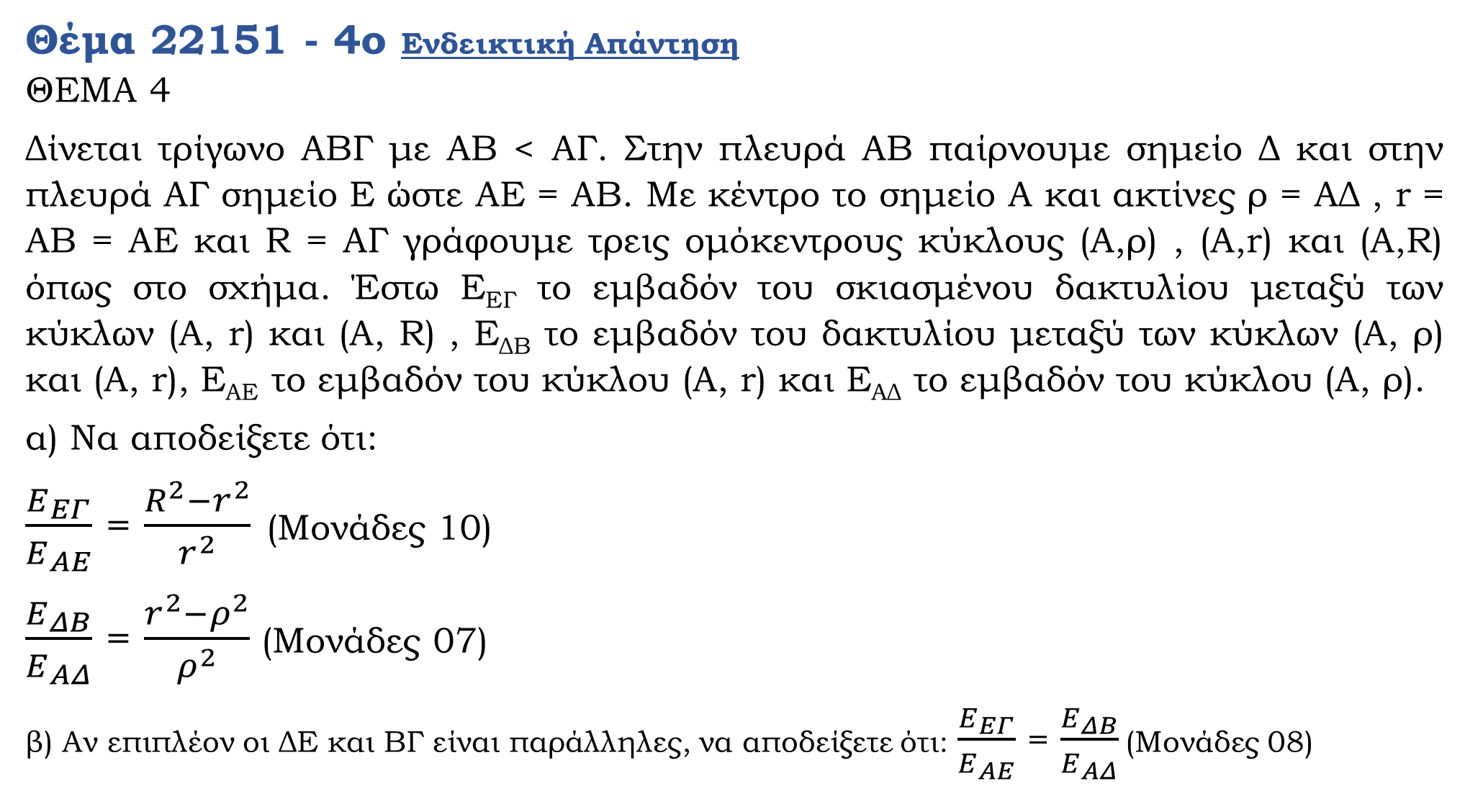
Θέμα 22151 - 4o Ενδεικτική Απάντηση
ΘΕΜΑ 4
Δίνεται τρίγωνο ΑΒΓ με ΑΒ < ΑΓ. Στην πλευρά ΑΒ παίρνουμε σημείο Δ και στην πλευρά ΑΓ σημείο Ε ώστε ΑΕ = ΑΒ. Με κέντρο το σημείο Α και ακτίνες ρ = ΑΔ , r = ΑΒ = ΑΕ και R = ΑΓ γράφουμε τρεις ομόκεντρους κύκλους (Α,ρ) , (Α,r) και (Α,R) όπως στο σχήμα. Έστω Ε_{ΕΓ} το εμβαδόν του σκιασμένου δακτυλίου μεταξύ των κύκλων (Α, r) και (Α, R) , Ε_{ΔΒ} το εμβαδόν του δακτυλίου μεταξύ των κύκλων (Α, ρ) και (Α, r), E_{AE} το εμβαδόν του κύκλου (Α, r) και Ε_{ΑΔ} το εμβαδόν του κύκλου (Α, ρ).
α) Να αποδείξετε ότι:
$\frac{Ε_{ΕΓ}}{Ε_{ΑΕ}}$ = $\frac{R^{2}−r^{2}}{r^{2}}$ (Μονάδες 10)
$\frac{Ε_{ΔΒ}}{Ε_{ΑΔ}}$ = $\frac{r^{2}−ρ^{2}}{ρ^{2}}$ (Μονάδες 07)
β) Αν επιπλέον οι ΔΕ και ΒΓ είναι παράλληλες, να αποδείξετε ότι: $\frac{Ε_{ΕΓ}}{Ε_{ΑΕ}}$ = $\frac{Ε_{ΔΒ}}{Ε_{ΑΔ}}$ (Μονάδες 08)
Notes:
7.7. Θεώρημα του Θαλή, 11.6. Προσέγγιση του εμβαδού κύκλου με κανονικά πολύγωνα

Slide 10
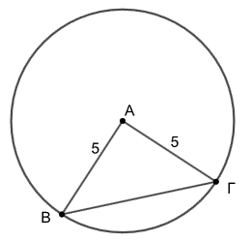
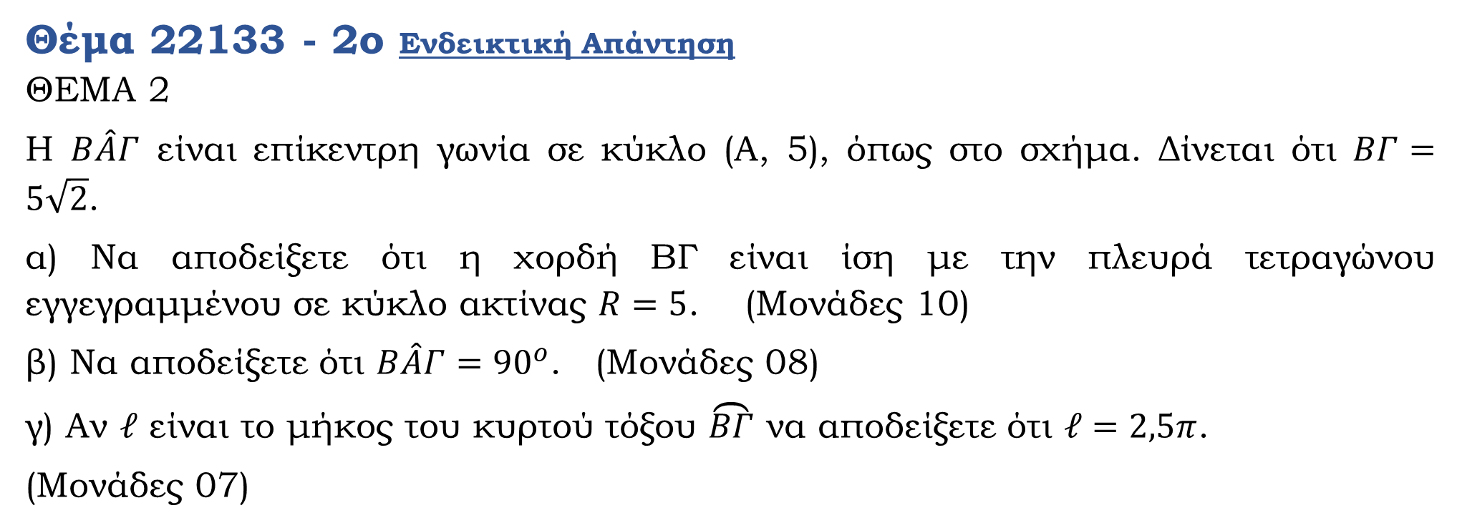
Θέμα 22133 - 2o Ενδεικτική Απάντηση
ΘΕΜΑ 2
Η $Β\hat{Α}Γ$ είναι επίκεντρη γωνία σε κύκλο (Α, 5), όπως στο σχήμα. Δίνεται ότι $ΒΓ=5\sqrt{2}$.
α) Να αποδείξετε ότι η χορδή ΒΓ είναι ίση με την πλευρά τετραγώνου εγγεγραμμένου σε κύκλο ακτίνας $R=5$. (Μονάδες 10)
β) Να αποδείξετε ότι $Β\hat{Α}Γ={90}^{ο}$. (Μονάδες 08)
γ) Αν $𝓁$ είναι το μήκος του κυρτού τόξου $\overset{⏜}{ΒΓ}$ να αποδείξετε ότι $𝓁=2,5π$.
(Μονάδες 07)
Notes:
11.3. Εγγραφή βασικών κανονικών πολυγώνων σε κύκλο και στοιχεία τους, 11.5. Μήκος τόξου

Slide 11
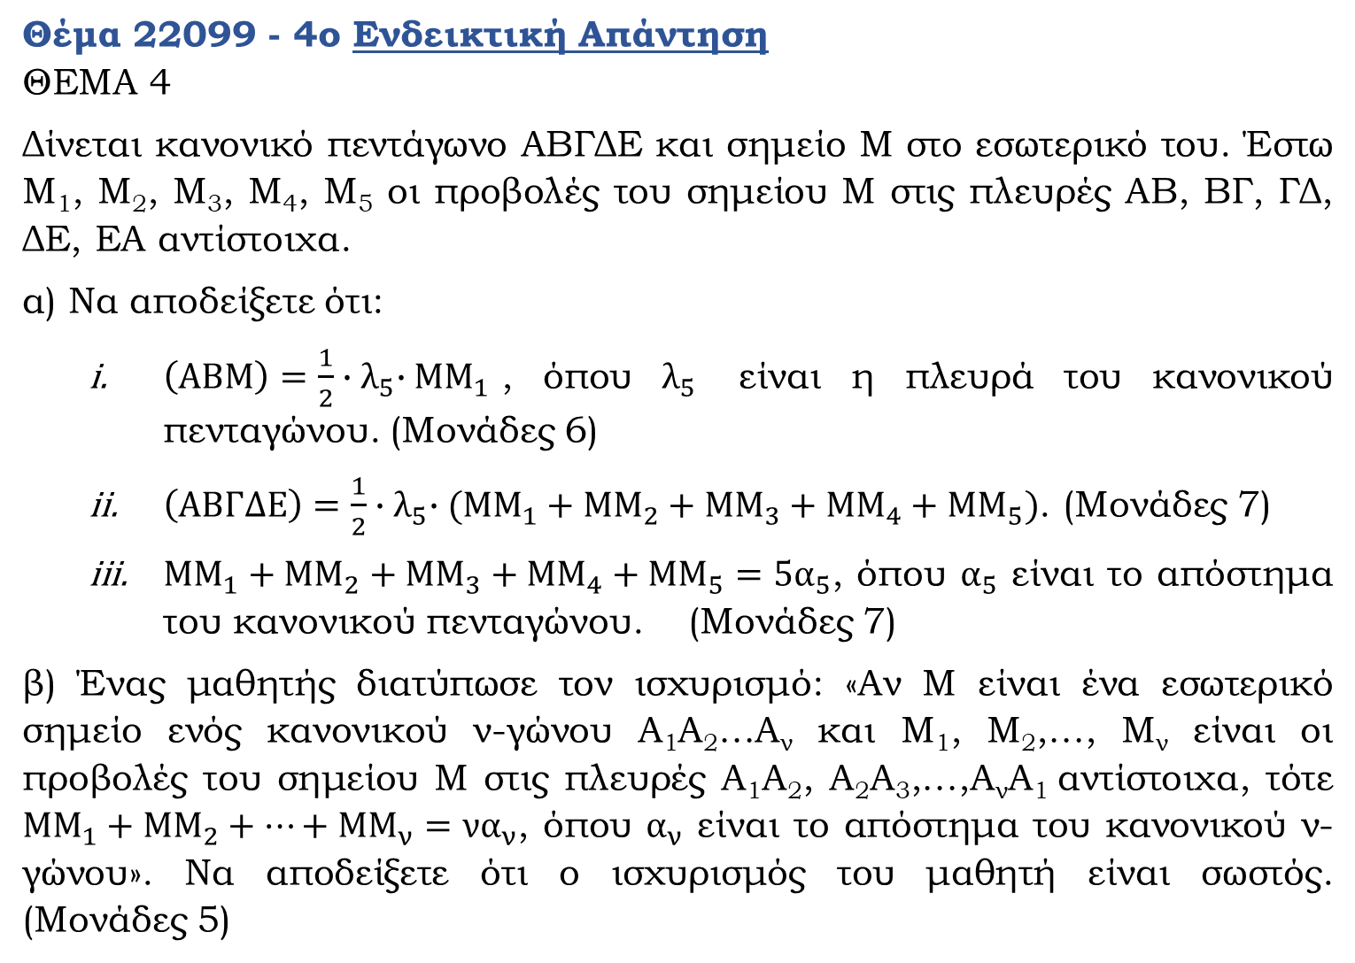
Θέμα 22099 - 4o Ενδεικτική Απάντηση
ΘΕΜΑ 4
Δίνεται κανονικό πεντάγωνο ΑΒΓΔΕ και σημείο Μ στο εσωτερικό του. Έστω Μ₁, Μ₂, Μ₃, Μ₄, Μ₅ οι προβολές του σημείου Μ στις πλευρές ΑΒ, ΒΓ, ΓΔ, ΔΕ, ΕΑ αντίστοιχα.
α) Να αποδείξετε ότι:
  $\left(ΑΒΜ\right)=\frac{1}{2}{∙λ}_{5}∙{ΜΜ}_{1}$, όπου $λ_{5}$ είναι η πλευρά του κανονικού πενταγώνου. (Μονάδες 6)
  $\left(ΑΒΓΔΕ\right)=\frac{1}{2}{∙λ}_{5}∙({ΜΜ}_{1}+{ΜΜ}_{2}+{ΜΜ}_{3}+{ΜΜ}_{4}+{ΜΜ}_{5})$. (Μονάδες 7)
  ${ΜΜ}_{1}+{ΜΜ}_{2}+{ΜΜ}_{3}+{ΜΜ}_{4}+{ΜΜ}_{5}=5α_{5}$, όπου $α_{5}$ είναι το απόστημα του κανονικού πενταγώνου. (Μονάδες 7)
β) Ένας μαθητής διατύπωσε τον ισχυρισμό: «Αν Μ είναι ένα εσωτερικό σημείο ενός κανονικού ν-γώνου Α₁Α₂…Α_{ν} και Μ₁, Μ₂,…, Μ_{ν} είναι οι προβολές του σημείου Μ στις πλευρές Α₁Α₂, Α₂Α₃,…,Α_{ν}Α₁ αντίστοιχα, τότε ${ΜΜ}_{1}+{ΜΜ}_{2}+…+{ΜΜ}_{ν}=να_{ν}$, όπου $α_{ν}$ είναι το απόστημα του κανονικού ν-γώνου». Να αποδείξετε ότι ο ισχυρισμός του μαθητή είναι σωστός. (Μονάδες 5)
Notes:
11.1. Ορισμός κανονικού πολυγώνου, 11.2. Ιδιότητες και στοιχεία κανονικών πολυγώνων

Slide 12
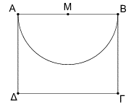
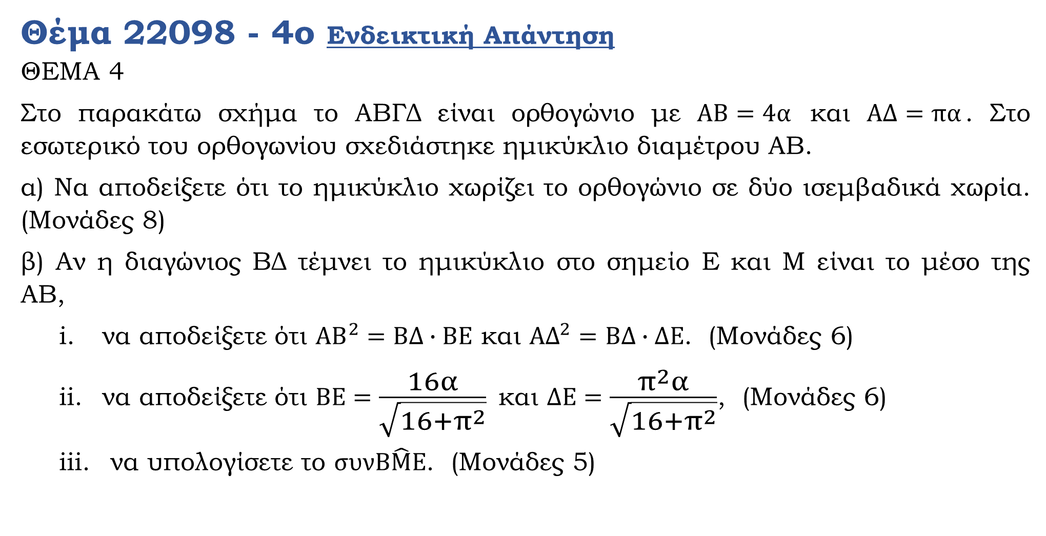
Θέμα 22098 - 4o Ενδεικτική Απάντηση
ΘΕΜΑ 4
Στο παρακάτω σχήμα το ΑΒΓΔ είναι ορθογώνιο με $ΑΒ=4α$ και $ΑΔ=πα$. Στο εσωτερικό του ορθογωνίου σχεδιάστηκε ημικύκλιο διαμέτρου ΑΒ.
α) Να αποδείξετε ότι το ημικύκλιο χωρίζει το ορθογώνιο σε δύο ισεμβαδικά χωρία. (Μονάδες 8)
β) Αν η διαγώνιος ΒΔ τέμνει το ημικύκλιο στο σημείο Ε και Μ είναι το μέσο της ΑΒ,
  να αποδείξετε ότι ${ΑΒ}^{2}=ΒΔ∙ΒΕ$ και ${ΑΔ}^{2}=ΒΔ∙ΔΕ$. (Μονάδες 6)
  να αποδείξετε ότι $ΒΕ=\frac{16α}{\sqrt{16+π^{2}}}$ και $ΔΕ=\frac{π^{2}α}{\sqrt{16+π^{2}}}$, (Μονάδες 6)
  να υπολογίσετε το $συνΒ\hat{Μ}Ε$. (Μονάδες 5)
Notes:
9.2. Το Πυθαγόρειο θεώρημα, 9.4. Γενίκευση του Πυθαγόρειου θεωρήματος, 10.3. Εμβαδόν βασικών ευθύγραμμων σχημάτων, 11.7. Εμβαδόν κυκλικού τομέα και κυκλικού τμήματος

Slide 13
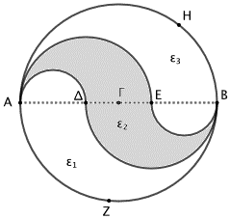
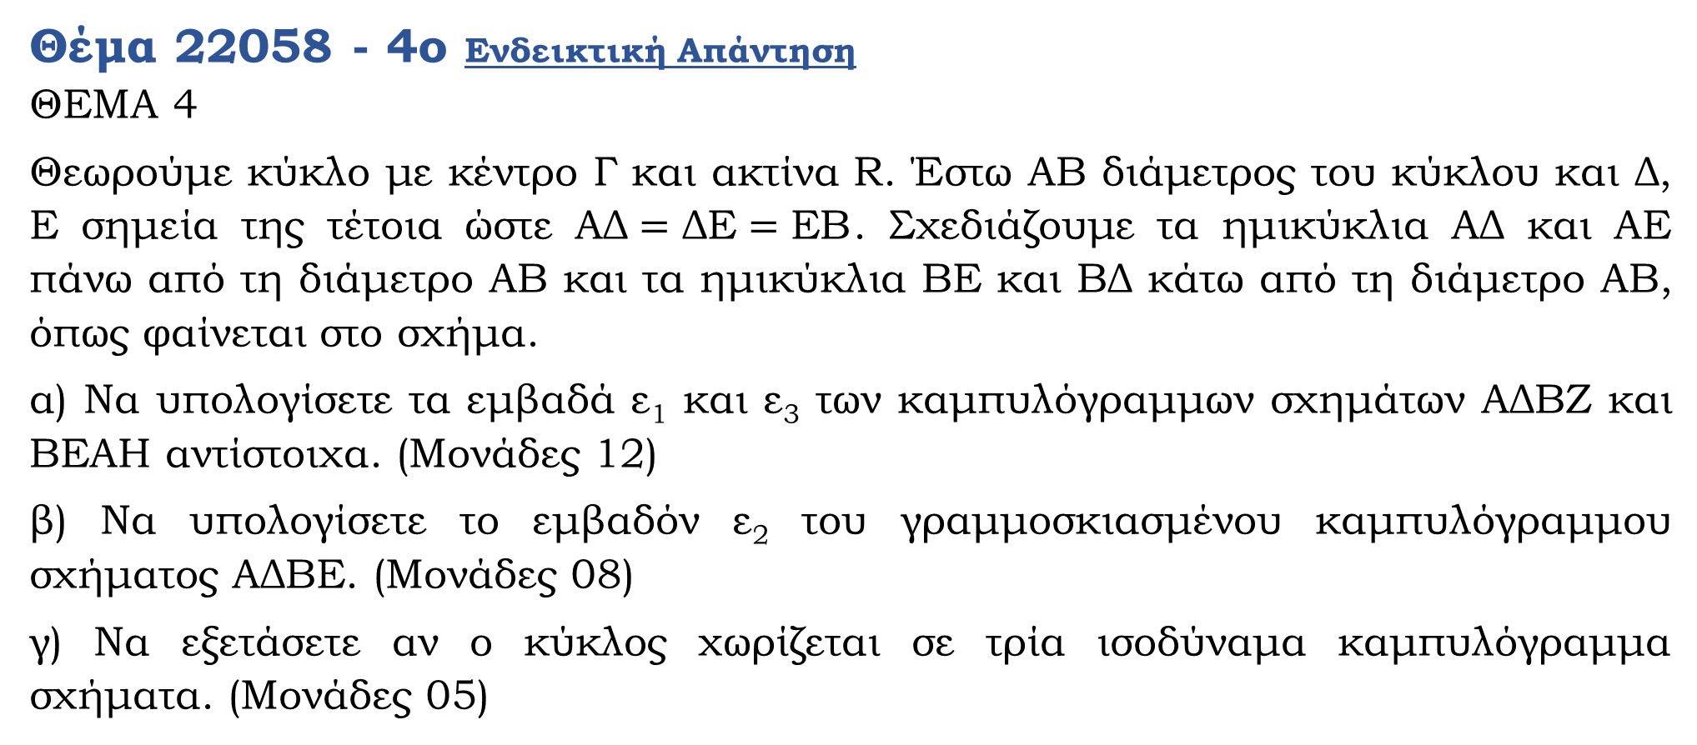
Θέμα 22058 - 4o Ενδεικτική Απάντηση
ΘΕΜΑ 4
Θεωρούμε κύκλο με κέντρο Γ και ακτίνα R. Έστω ΑΒ διάμετρος του κύκλου και Δ, Ε σημεία της τέτοια ώστε $\text{ΑΔ}=\text{ΔΕ}=\text{ΕΒ}$. Σχεδιάζουμε τα ημικύκλια ΑΔ και ΑΕ πάνω από τη διάμετρο ΑΒ και τα ημικύκλια ΒΕ και ΒΔ κάτω από τη διάμετρο ΑΒ, όπως φαίνεται στο σχήμα.
α) Να υπολογίσετε τα εμβαδά ε₁ και ε₃ των καμπυλόγραμμων σχημάτων ΑΔΒΖ και ΒΕΑΗ αντίστοιχα. (Μονάδες 12)
β) Να υπολογίσετε το εμβαδόν ε₂ του γραμμοσκιασμένου καμπυλόγραμμου σχήματος ΑΔΒΕ. (Μονάδες 08)
γ) Να εξετάσετε αν ο κύκλος χωρίζεται σε τρία ισοδύναμα καμπυλόγραμμα σχήματα. (Μονάδες 05)
Notes:
10.2. Εμβαδόν ευθύγραμμου σχήματος - Ισοδύναμα ευθύγραμμα σχήματα, 11.7. Εμβαδόν κυκλικού τομέα και κυκλικού τμήματος

Slide 14
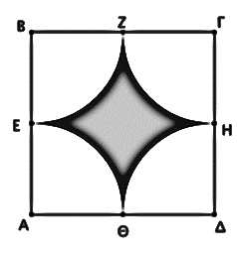
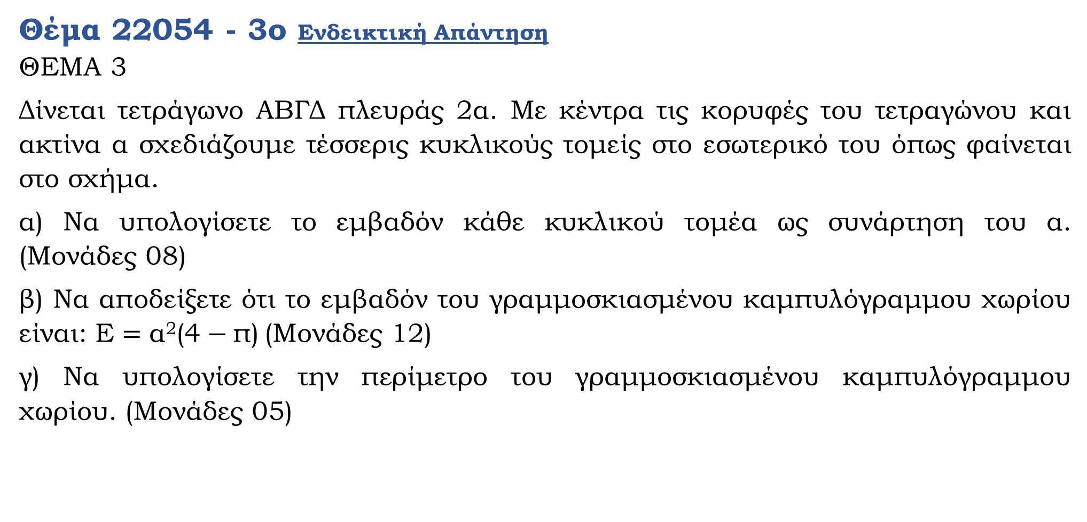
Θέμα 22054 - 3o Ενδεικτική Απάντηση
ΘΕΜΑ 3
Δίνεται τετράγωνο ΑΒΓΔ πλευράς 2α. Με κέντρα τις κορυφές του τετραγώνου και ακτίνα α σχεδιάζουμε τέσσερις κυκλικούς τομείς στο εσωτερικό του όπως φαίνεται στο σχήμα.
α) Να υπολογίσετε το εμβαδόν κάθε κυκλικού τομέα ως συνάρτηση του α. (Μονάδες 08)
β) Να αποδείξετε ότι το εμβαδόν του γραμμοσκιασμένου καμπυλόγραμμου χωρίου είναι: $\text{Ε}=\text{α}\text{2}\text{(4}−\text{π}\text{)}$ (Μονάδες 12)
γ) Να υπολογίσετε την περίμετρο του γραμμοσκιασμένου καμπυλόγραμμου χωρίου. (Μονάδες 05)
Notes:
10.3. Εμβαδόν βασικών ευθύγραμμων σχημάτων, 11.5. Μήκος τόξου, 11.7. Εμβαδόν κυκλικού τομέα και κυκλικού τμήματος

Slide 15
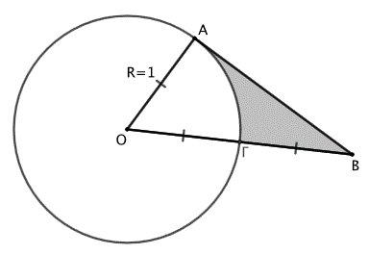
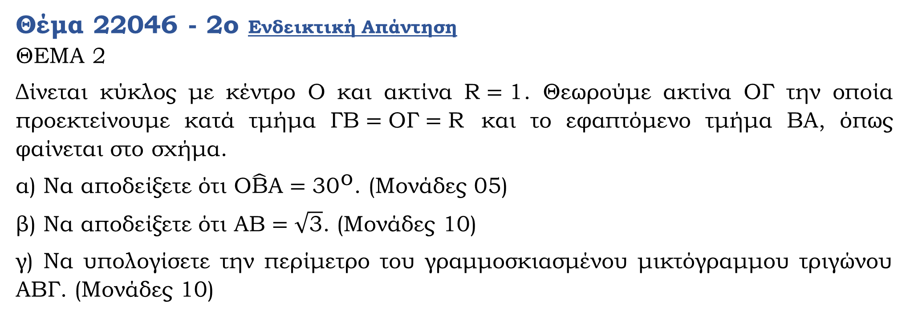
Θέμα 22046 - 2o Ενδεικτική Απάντηση
ΘΕΜΑ 2
Δίνεται κύκλος με κέντρο Ο και ακτίνα $\text{R}=\text{1}$. Θεωρούμε ακτίνα ΟΓ την οποία προεκτείνουμε κατά τμήμα $\text{ΓΒ}=\text{ΟΓ}=\text{R}$ και το εφαπτόμενο τμήμα ΒΑ, όπως φαίνεται στο σχήμα.
α) Να αποδείξετε ότι Ο$\hat{\text{Β}}\text{Α}={\text{30}}^{\text{ο}}$. (Μονάδες 05)
β) Να αποδείξετε ότι $\text{ΑΒ}=\sqrt{\text{3}}$. (Μονάδες 10)
γ) Να υπολογίσετε την περίμετρο του γραμμοσκιασμένου μικτόγραμμου τριγώνου ΑΒΓ. (Μονάδες 10)
Notes:
9.2. Το Πυθαγόρειο θεώρημα, 11.5. Μήκος τόξου

Slide 16
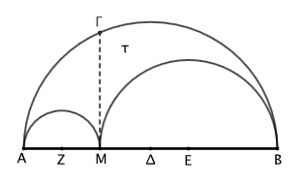
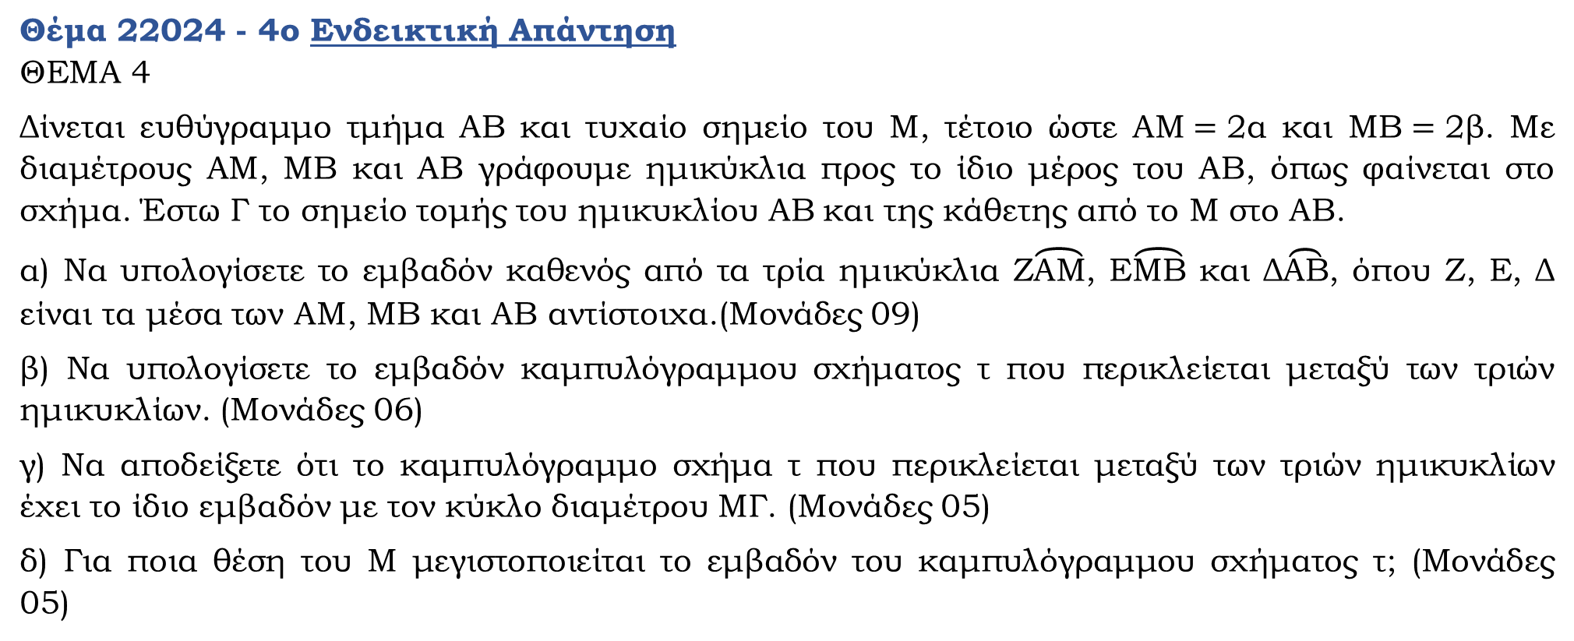
Θέμα 22024 - 4o Ενδεικτική Απάντηση
ΘΕΜΑ 4
Δίνεται ευθύγραμμο τμήμα $\text{ΑΒ}$ και τυχαίο σημείο του Μ, τέτοιο ώστε $\text{ΑΜ}=\text{2}\text{α}$ και $\text{ΜΒ}=\text{2}\text{β}$. Με διαμέτρους ΑΜ, ΜΒ και ΑΒ γράφουμε ημικύκλια προς το ίδιο μέρος του ΑΒ, όπως φαίνεται στο σχήμα. Έστω Γ το σημείο τομής του ημικυκλίου ΑΒ και της κάθετης από το Μ στο ΑΒ.
α) Να υπολογίσετε το εμβαδόν καθενός από τα τρία ημικύκλια Ζ$\overset{⏜}{\text{ΑΜ}}$, Ε$\overset{⏜}{\text{ΜΒ}}$ και Δ$\overset{⏜}{\text{ΑΒ}}$, όπου Ζ, Ε, Δ είναι τα μέσα των ΑΜ, ΜΒ και ΑΒ αντίστοιχα.(Μονάδες 09)
β) Να υπολογίσετε το εμβαδόν καμπυλόγραμμου σχήματος τ που περικλείεται μεταξύ των τριών ημικυκλίων. (Μονάδες 06)
γ) Να αποδείξετε ότι το καμπυλόγραμμο σχήμα τ που περικλείεται μεταξύ των τριών ημικυκλίων έχει το ίδιο εμβαδόν με τον κύκλο διαμέτρου ΜΓ. (Μονάδες 05)
δ) Για ποια θέση του Μ μεγιστοποιείται το εμβαδόν του καμπυλόγραμμου σχήματος τ; (Μονάδες 05)
Notes:
9.2. Το Πυθαγόρειο θεώρημα, 11.7. Εμβαδόν κυκλικού τομέα και κυκλικού τμήματος

Slide 17
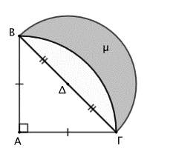
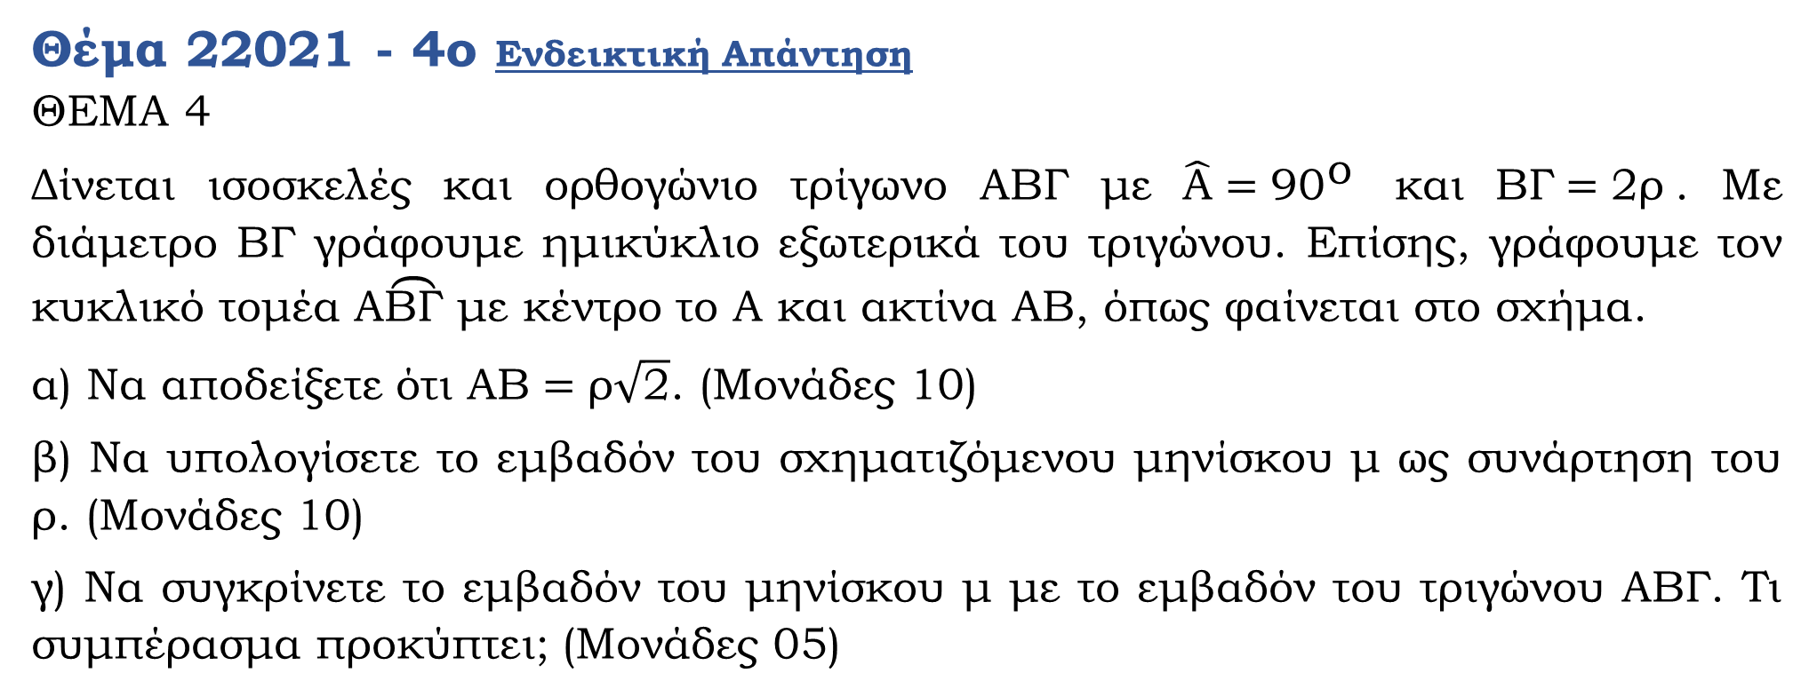
Θέμα 22021 - 4o Ενδεικτική Απάντηση
ΘΕΜΑ 4
Δίνεται ισοσκελές και ορθογώνιο τρίγωνο ΑΒΓ με $\hat{\text{Α}}={\text{90}}^{\text{ο}}$ και $\text{ΒΓ}=\text{2}\text{ρ}$. Με διάμετρο ΒΓ γράφουμε ημικύκλιο εξωτερικά του τριγώνου. Επίσης, γράφουμε τον κυκλικό τομέα Α$\overset{⏜}{\text{ΒΓ}}$ με κέντρο το Α και ακτίνα ΑΒ, όπως φαίνεται στο σχήμα.
α) Να αποδείξετε ότι $\text{ΑΒ}=\text{ρ}\sqrt{\text{2}}$. (Μονάδες 10)
β) Να υπολογίσετε το εμβαδόν του σχηματιζόμενου μηνίσκου μ ως συνάρτηση του ρ. (Μονάδες 10)
γ) Να συγκρίνετε το εμβαδόν του μηνίσκου μ με το εμβαδόν του τριγώνου ΑΒΓ. Τι συμπέρασμα προκύπτει; (Μονάδες 05)
Notes:
9.2. Το Πυθαγόρειο θεώρημα, 11.7. Εμβαδόν κυκλικού τομέα και κυκλικού τμήματος

Slide 18
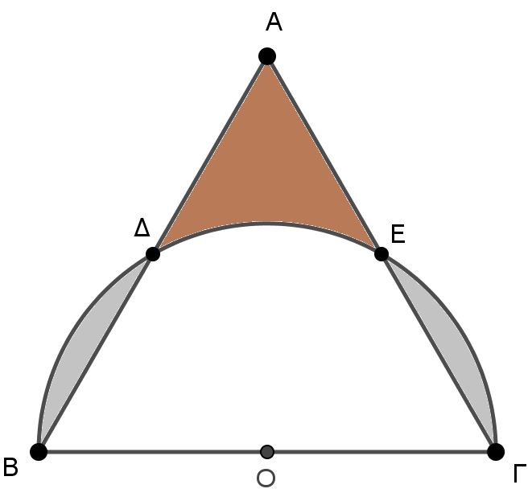
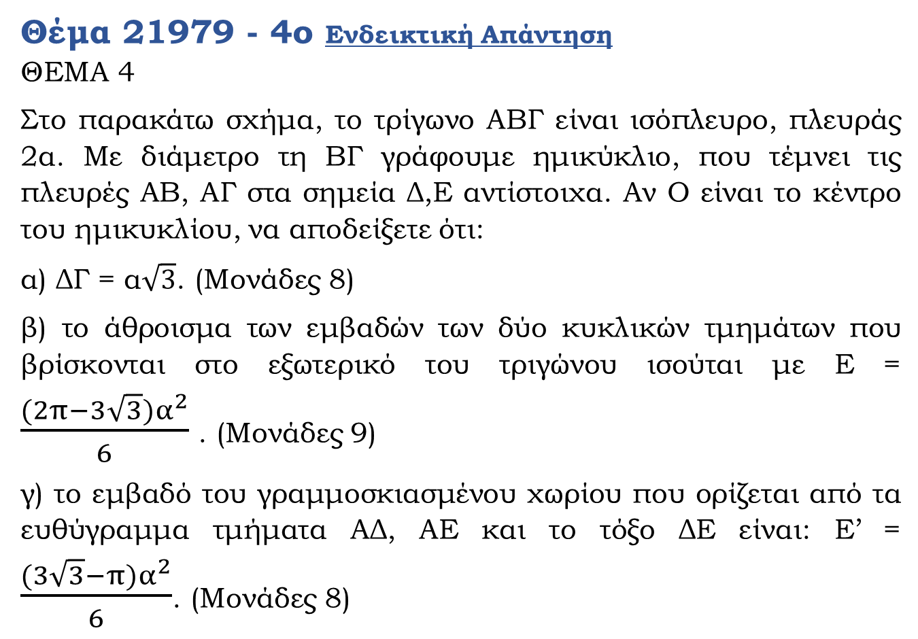
Θέμα 21979 - 4o Ενδεικτική Απάντηση
ΘΕΜΑ 4
Στο παρακάτω σχήμα, το τρίγωνο ΑΒΓ είναι ισόπλευρο, πλευράς 2α. Με διάμετρο τη ΒΓ γράφουμε ημικύκλιο, που τέμνει τις πλευρές ΑΒ, ΑΓ στα σημεία Δ,Ε αντίστοιχα. Αν Ο είναι το κέντρο του ημικυκλίου, να αποδείξετε ότι:
α) ΔΓ = α$\sqrt{3}$. (Μονάδες 8)
β) το άθροισμα των εμβαδών των δύο κυκλικών τμημάτων που βρίσκονται στο εξωτερικό του τριγώνου ισούται με Ε = $\frac{(2π−3\sqrt{3})α^{2}}{6}$ . (Μονάδες 9)
γ) το εμβαδό του γραμμοσκιασμένου χωρίου που ορίζεται από τα ευθύγραμμα τμήματα ΑΔ, ΑΕ και το τόξο ΔΕ είναι: Ε’ = $\frac{(3\sqrt{3}−π)α^{2}}{6}$. (Μονάδες 8)
Notes:
9.2. Το Πυθαγόρειο θεώρημα, 11.6. Προσέγγιση του εμβαδού κύκλου με κανονικά πολύγωνα, 11.7. Εμβαδόν κυκλικού τομέα και κυκλικού τμήματος

Slide 19
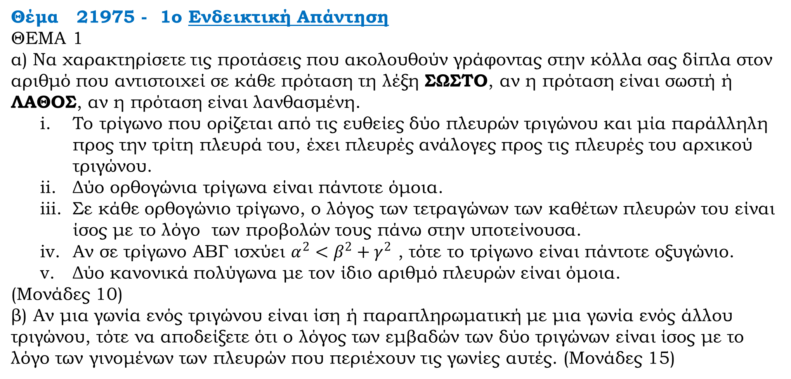
Θέμα 21975 - 1o Ενδεικτική Απάντηση
ΘΕΜΑ 1
α) Να χαρακτηρίσετε τις προτάσεις που ακολουθούν γράφοντας στην κόλλα σας δίπλα στον αριθμό που αντιστοιχεί σε κάθε πρόταση τη λέξη ΣΩΣΤΟ, αν η πρόταση είναι σωστή ή ΛΑΘΟΣ, αν η πρόταση είναι λανθασμένη.
  Το τρίγωνο που ορίζεται από τις ευθείες δύο πλευρών τριγώνου και μία παράλληλη προς την τρίτη πλευρά του, έχει πλευρές ανάλογες προς τις πλευρές του αρχικού τριγώνου.
  Δύο ορθογώνια τρίγωνα είναι πάντοτε όμοια.
  Σε κάθε ορθογώνιο τρίγωνο, ο λόγος των τετραγώνων των καθέτων πλευρών του είναι ίσος με το λόγο των προβολών τους πάνω στην υποτείνουσα.
  Αν σε τρίγωνο ΑΒΓ ισχύει $α^{2}<β^{2}+γ^{2}$ , τότε το τρίγωνο είναι πάντοτε οξυγώνιο.
  Δύο κανονικά πολύγωνα με τον ίδιο αριθμό πλευρών είναι όμοια.
(Μονάδες 10)
β) Αν μια γωνία ενός τριγώνου είναι ίση ή παραπληρωματική με μια γωνία ενός άλλου τριγώνου, τότε να αποδείξετε ότι ο λόγος των εμβαδών των δύο τριγώνων είναι ίσος με το λόγο των γινομένων των πλευρών που περιέχουν τις γωνίες αυτές. (Μονάδες 15)
Notes:
7.7. Θεώρημα του Θαλή, 8.2. Κριτήρια ομοιότητας, 9.2. Το Πυθαγόρειο θεώρημα, 9.4. Γενίκευση του Πυθαγόρειου θεωρήματος, 10.5. Λόγος εμβαδών όμοιων τριγώνων – πολυγώνων, 11.1. Ορισμός κανονικού πολυγώνου

Slide 20
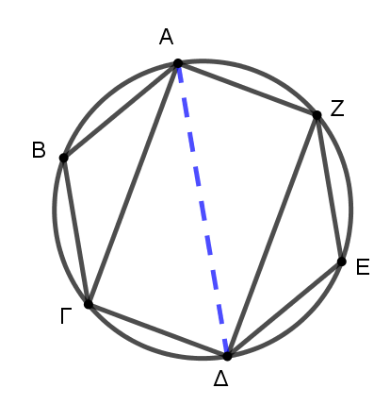
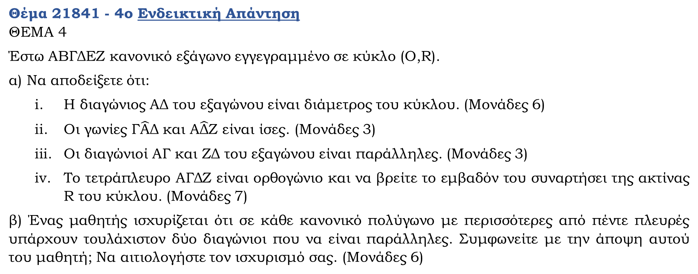
Θέμα 21841 - 4o Ενδεικτική Απάντηση
ΘΕΜΑ 4
Έστω ΑΒΓΔΕΖ κανονικό εξάγωνο εγγεγραμμένο σε κύκλο (Ο,R).
α) Να αποδείξετε ότι:
  H διαγώνιος ΑΔ του εξαγώνου είναι διάμετρος του κύκλου. (Μονάδες 6)
  Οι γωνίες $\text{Γ}\hat{\text{Α}}\text{Δ}$ και $\text{Α}\hat{\text{Δ}}\text{Ζ}$ είναι ίσες. (Μονάδες 3)
  Οι διαγώνιοί ΑΓ και ΖΔ του εξαγώνου είναι παράλληλες. (Μονάδες 3)
  Το τετράπλευρο ΑΓΔΖ είναι ορθογώνιο και να βρείτε το εμβαδόν του συναρτήσει της ακτίνας R του κύκλου. (Μονάδες 7)
β) Ένας μαθητής ισχυρίζεται ότι σε κάθε κανονικό πολύγωνο με περισσότερες από πέντε πλευρές υπάρχουν τουλάχιστον δύο διαγώνιοι που να είναι παράλληλες. Συμφωνείτε με την άποψη αυτού του μαθητή; Να αιτιολογήστε τον ισχυρισμό σας. (Μονάδες 6)
Notes:
11.1. Ορισμός κανονικού πολυγώνου, 11.2. Ιδιότητες και στοιχεία κανονικών πολυγώνων

Slide 21
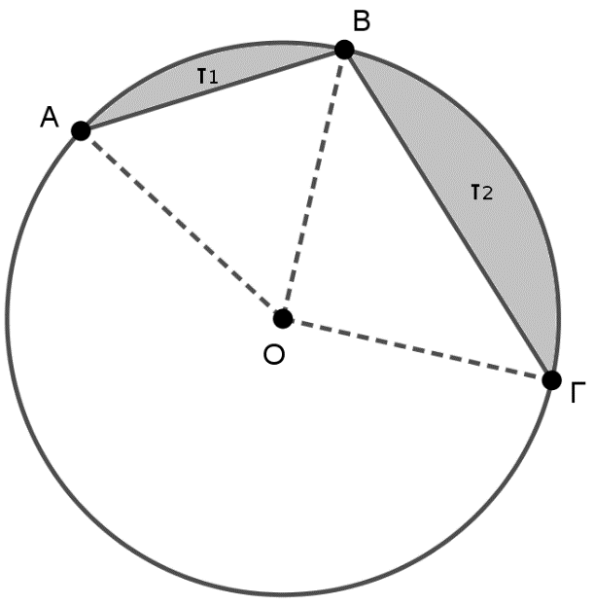
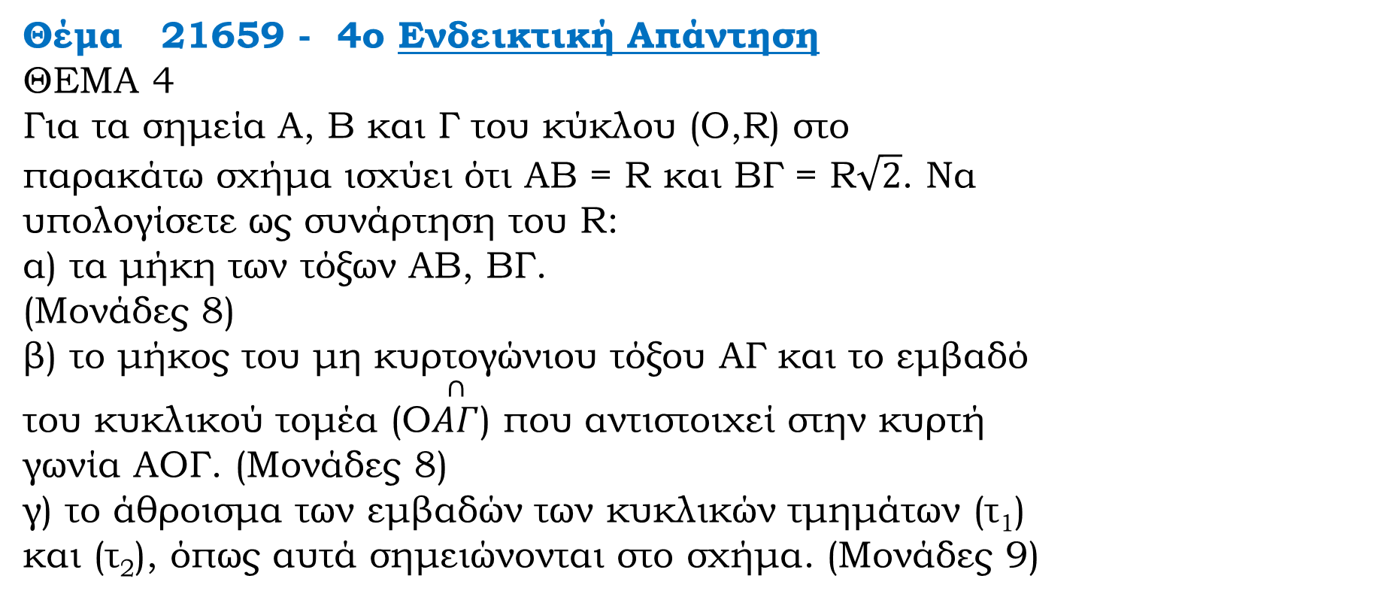
Θέμα 21659 - 4o Ενδεικτική Απάντηση
ΘΕΜΑ 4
Για τα σημεία Α, Β και Γ του κύκλου (Ο,R) στο παρακάτω σχήμα ισχύει ότι ΑΒ = R και ΒΓ = R$\sqrt{2}$. Να υπολογίσετε ως συνάρτηση του R:
α) τα μήκη των τόξων ΑΒ, ΒΓ. (Μονάδες 8)
β) το μήκος του μη κυρτογώνιου τόξου ΑΓ και το εμβαδό του κυκλικού τομέα (Ο$\overset{∩}{ΑΓ}$) που αντιστοιχεί στην κυρτή γωνία ΑΟΓ. (Μονάδες 8)
γ) το άθροισμα των εμβαδών των κυκλικών τμημάτων (τ₁) και (τ₂), όπως αυτά σημειώνονται στο σχήμα. (Μονάδες 9)
Notes:
10.3. Εμβαδόν βασικών ευθύγραμμων σχημάτων, 11.3. Εγγραφή βασικών κανονικών πολυγώνων σε κύκλο και στοιχεία τους, 11.4. Προσέγγιση του μήκους του κύκλου με κανονικά πολύγωνα, 11.5. Μήκος τόξου, 11.6. Προσέγγιση του εμβαδού κύκλου με κανονικά πολύγωνα, 11.7. Εμβαδόν κυκλικού τομέα και κυκλικού τμήματος

Slide 22
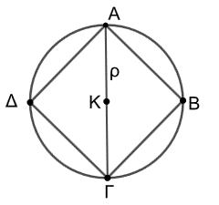
Θέμα 21301 - 2o Ενδεικτική Απάντηση
ΘΕΜΑ 2
Σε κύκλο (Κ, ρ) εμβαδού Ε = 4π είναι εγγεγραμμένο τετράγωνο ΑΒΓΔ, όπως στο παρακάτω σχήμα. Να υπολογίσετε:
α) την ακτίνα ρ του κύκλου (Κ, ρ). (Μονάδες 07)
β) το μήκος της διαμέτρου ΑΓ του κύκλου (Κ, ρ) και της πλευράς ΑΒ του τετραγώνου ΑΒΓΔ. (Μονάδες 10)
γ) το εμβαδόν του τετραγώνου ΑΒΓΔ. (Μονάδες 08)
Notes:
9.2. Το Πυθαγόρειο θεώρημα, 10.3. Εμβαδόν βασικών ευθύγραμμων σχημάτων, 11.6. Προσέγγιση του εμβαδού κύκλου με κανονικά πολύγωνα

Slide 23
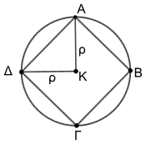
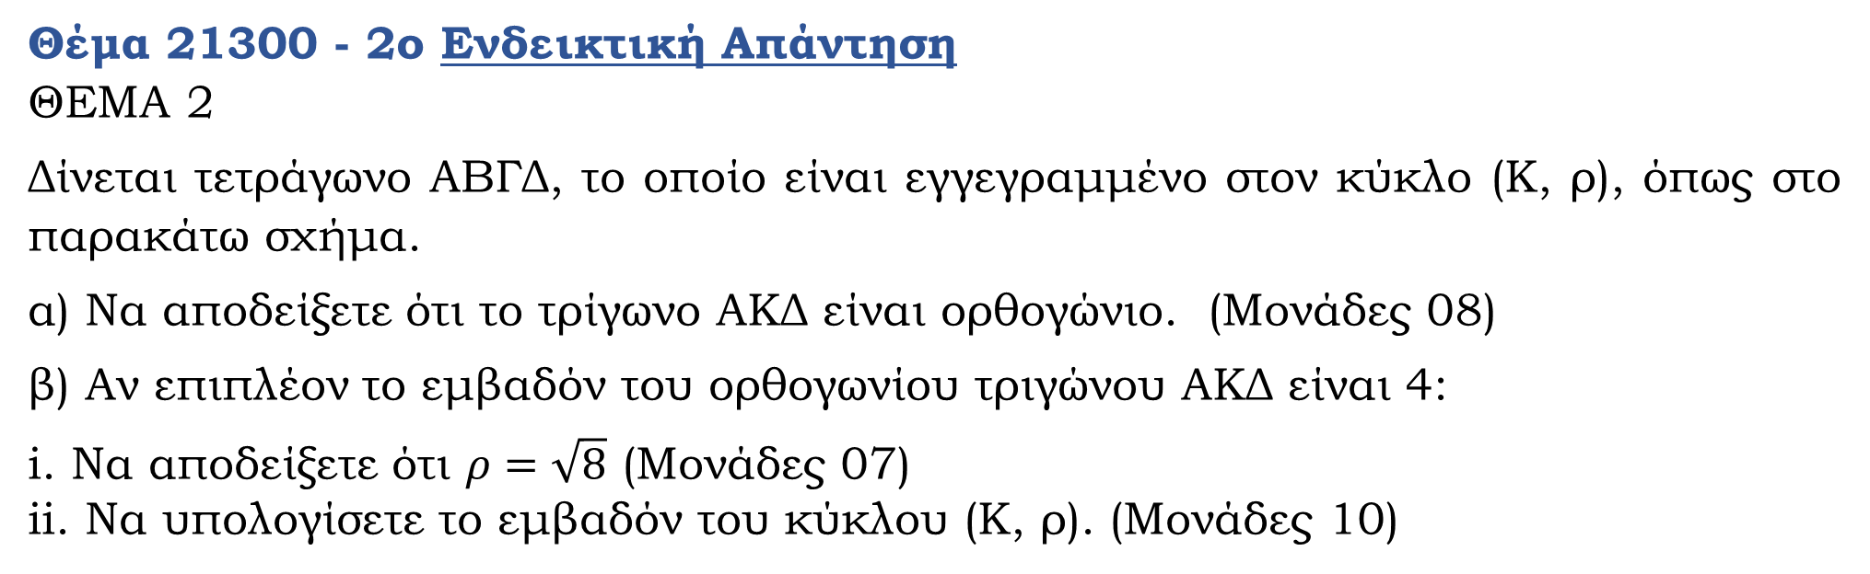
Θέμα 21300 - 2o Ενδεικτική Απάντηση
ΘΕΜΑ 2
Δίνεται τετράγωνο ΑΒΓΔ, το οποίο είναι εγγεγραμμένο στον κύκλο (Κ, ρ), όπως στο παρακάτω σχήμα.
α) Να αποδείξετε ότι το τρίγωνο ΑΚΔ είναι ορθογώνιο. (Μονάδες 08)
β) Αν επιπλέον το εμβαδόν του ορθογωνίου τριγώνου ΑΚΔ είναι 4:
i. Να αποδείξετε ότι $ρ=\sqrt{8}$ (Μονάδες 07)
ii. Να υπολογίσετε το εμβαδόν του κύκλου (Κ, ρ). (Μονάδες 10)
Notes:
9.2. Το Πυθαγόρειο θεώρημα, 11.2. Ιδιότητες και στοιχεία κανονικών πολυγώνων, 11.6. Προσέγγιση του εμβαδού κύκλου με κανονικά πολύγωνα

Slide 24
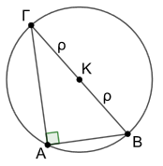
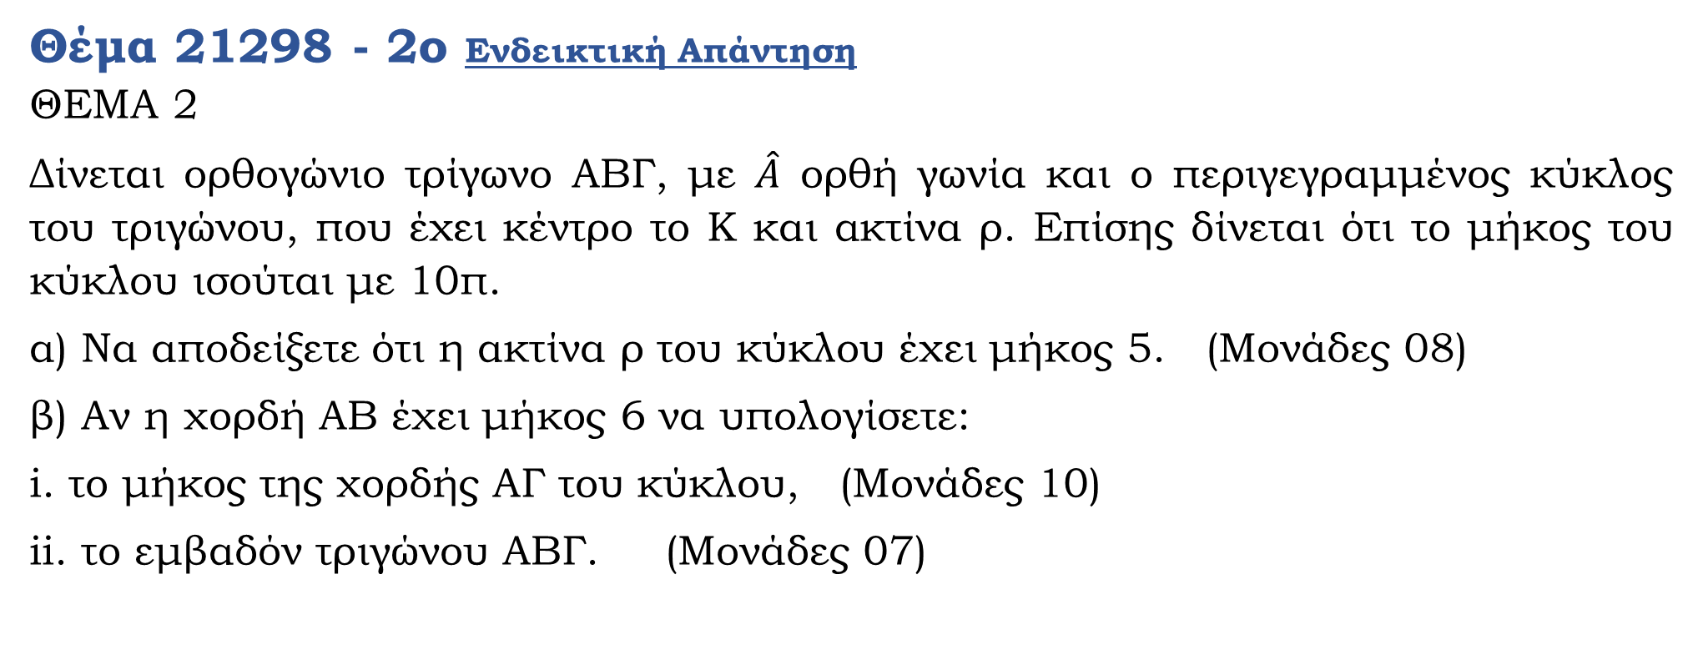
Θέμα 21298 - 2o Ενδεικτική Απάντηση
ΘΕΜΑ 2
Δίνεται ορθογώνιο τρίγωνο ΑΒΓ, με $\hat{Α}$ ορθή γωνία και ο περιγεγραμμένος κύκλος του τριγώνου, που έχει κέντρο το Κ και ακτίνα ρ. Επίσης δίνεται ότι το μήκος του κύκλου ισούται με 10π.
α) Να αποδείξετε ότι η ακτίνα ρ του κύκλου έχει μήκος 5. (Μονάδες 08)
β) Αν η χορδή ΑΒ έχει μήκος 6 να υπολογίσετε:
i. το μήκος της χορδής ΑΓ του κύκλου, (Μονάδες 10)
ii. το εμβαδόν τριγώνου ΑΒΓ. (Μονάδες 07)
Notes:
9.2. Το Πυθαγόρειο θεώρημα, 10.3. Εμβαδόν βασικών ευθύγραμμων σχημάτων, 11.4. Προσέγγιση του μήκους του κύκλου με κανονικά πολύγωνα

Slide 25
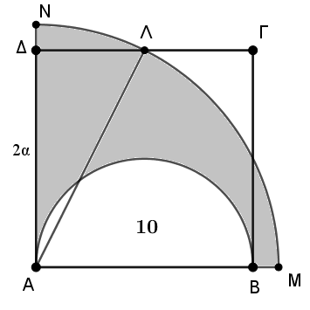
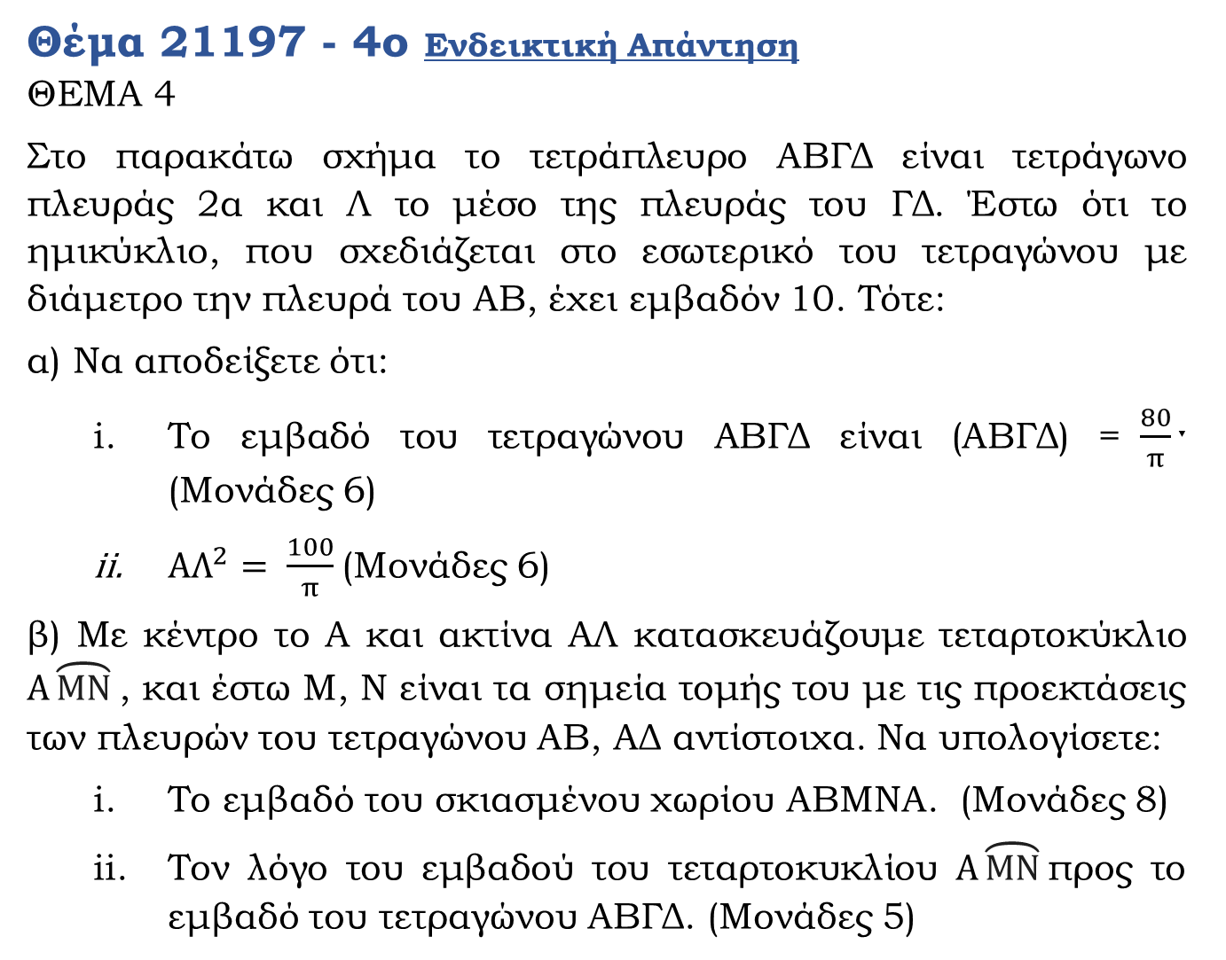
Θέμα 21197 - 4o Ενδεικτική Απάντηση
ΘΕΜΑ 4
Στο παρακάτω σχήμα το τετράπλευρο ΑΒΓΔ είναι τετράγωνο πλευράς 2α και Λ το μέσο της πλευράς του ΓΔ. Έστω ότι το ημικύκλιο, που σχεδιάζεται στο εσωτερικό του τετραγώνου με διάμετρο την πλευρά του ΑΒ, έχει εμβαδόν 10. Τότε:
α) Να αποδείξετε ότι:
  Tο εμβαδό του τετραγώνου ΑΒΓΔ είναι (ΑΒΓΔ) =$\frac{80}{π}ˑ$ (Μονάδες 6)
  ${ΑΛ}^{2}$ $= \frac{100}{π}$(Μονάδες 6)
β) Με κέντρο το Α και ακτίνα ΑΛ κατασκευάζουμε τεταρτοκύκλιο $Α\overset{⏜}{ΜΝ}$, και έστω Μ, Ν είναι τα σημεία τομής του με τις προεκτάσεις των πλευρών του τετραγώνου ΑΒ, ΑΔ αντίστοιχα. Να υπολογίσετε:
  Το εμβαδό του σκιασμένου χωρίου ΑΒΜΝΑ. (Μονάδες 8)
  Τον λόγο του εμβαδού του τεταρτοκυκλίου $Α\overset{⏜}{ΜΝ}$προς το εμβαδό του τετραγώνου ΑΒΓΔ. (Μονάδες 5)
Notes:
9.2. Το Πυθαγόρειο θεώρημα, 10.2. Εμβαδόν ευθύγραμμου σχήματος - Ισοδύναμα ευθύγραμμα σχήματα, 11.6. Προσέγγιση του εμβαδού κύκλου με κανονικά πολύγωνα

Slide 26
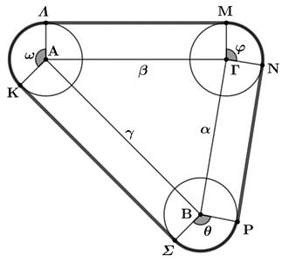
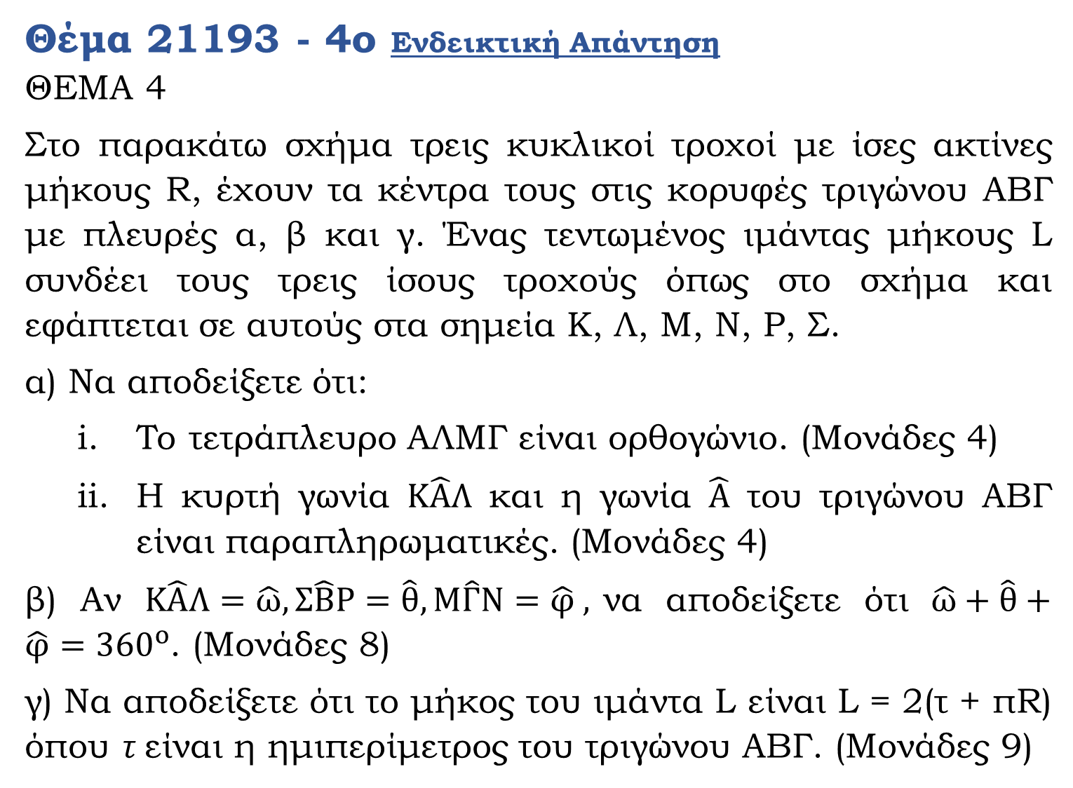
Θέμα 21193 - 4o Ενδεικτική Απάντηση
ΘΕΜΑ 4
Στο παρακάτω σχήμα τρεις κυκλικοί τροχοί με ίσες ακτίνες μήκους R, έχουν τα κέντρα τους στις κορυφές τριγώνου ΑΒΓ με πλευρές α, β και γ. Ένας τεντωμένος ιμάντας μήκους L συνδέει τους τρεις ίσους τροχούς όπως στο σχήμα και εφάπτεται σε αυτούς στα σημεία Κ, Λ, Μ, Ν, Ρ, Σ.
α) Να αποδείξετε ότι:
  Tο τετράπλευρο ΑΛΜΓ είναι ορθογώνιο. (Μονάδες 4)
  Η κυρτή γωνία $Κ\hat{Α}Λ$ και η γωνία $\hat{A}$ του τριγώνου ΑΒΓ είναι παραπληρωματικές. (Μονάδες 4)
β) Αν $Κ\hat{Α}Λ=\hat{ω}, Σ\hat{Β}Ρ=\hat{θ}, Μ\hat{Γ}Ν=\hat{φ} ,$να αποδείξετε ότι $\hat{ω}+\hat{θ}+\hat{φ}={360}^{ο}$. (Μονάδες 8)
γ) Να αποδείξετε ότι το μήκος του ιμάντα L είναι L = 2(τ + πR) όπου τ είναι η ημιπερίμετρος του τριγώνου ΑΒΓ. (Μονάδες 9)
Notes:
11.5. Μήκος τόξου

Slide 27
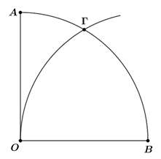
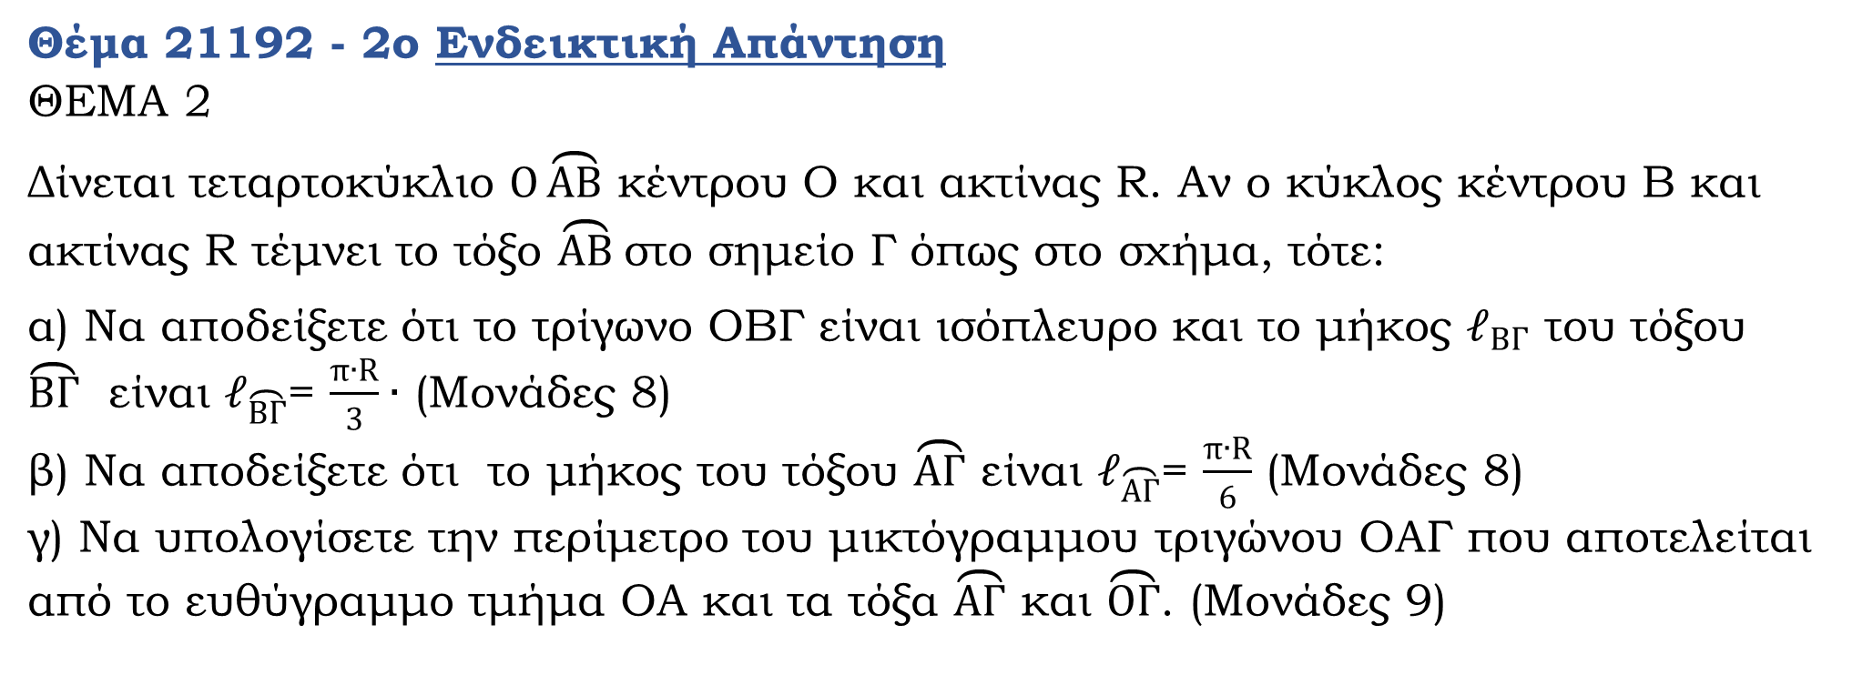
Θέμα 21192 - 2o Ενδεικτική Απάντηση
ΘΕΜΑ 2
Δίνεται τεταρτοκύκλιο $Ο\overset{⏜}{AB}$ κέντρου Ο και ακτίνας R. Aν ο κύκλος κέντρου Β και ακτίνας R τέμνει το τόξο $\overset{⏜}{AB}$στο σημείο Γ όπως στο σχήμα, τότε:
α) Να αποδείξετε ότι το τρίγωνο ΟΒΓ είναι ισόπλευρο και το μήκος $𝓁_{ΒΓ}$ του τόξου $\overset{⏜}{BΓ}$ είναι $𝓁_{\overset{⏜}{BΓ}}$= $\frac{π∙R}{3}∙$ (Μονάδες 8)
β) Να αποδείξετε ότι το μήκος του τόξου $\overset{⏜}{AΓ}$ είναι $𝓁_{\overset{⏜}{ΑΓ}}$= $\frac{π∙R}{6}$ (Μονάδες 8)
γ) Να υπολογίσετε την περίμετρο του μικτόγραμμου τριγώνου ΟΑΓ που αποτελείται από το ευθύγραμμο τμήμα ΟΑ και τα τόξα $\overset{⏜}{AΓ}$ και $\overset{⏜}{ΟΓ}$. (Μονάδες 9)
Notes:
11.5. Μήκος τόξου

Slide 28
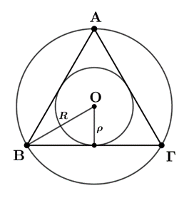
Θέμα 21181 - 2o Ενδεικτική Απάντηση
ΘΕΜΑ 2
Δίνεται ισόπλευρο τρίγωνο ΑΒΓ εγγεγραμμένο σε κύκλο (Ο,R) και περιγεγραμμένο στον κύκλο (Ο, ρ) όπου ρ το απόστημα του ισοπλεύρου τριγώνου. Αν το απόστημα του ισοπλεύρου τριγώνου είναι 5 να υπολογίσετε:
α) Την ακτίνα R του κύκλου. (Μονάδες 4)
β) Αν R = 10 τότε να υπολογίσετε:
  Το εμβαδό του περιγεγραμμένου κύκλου του τριγώνου. (Μονάδες 9)
  Το εμβαδό του κυκλικού δακτυλίου που σχηματίζουν ο εγγεγραμμένος και ο περιγεγραμμένος στο τρίγωνο ΑΒΓ κύκλος. (Μονάδες 12)
Notes:
11.3. Εγγραφή βασικών κανονικών πολυγώνων σε κύκλο και στοιχεία τους, 11.6. Προσέγγιση του εμβαδού κύκλου με κανονικά πολύγωνα

Slide 29
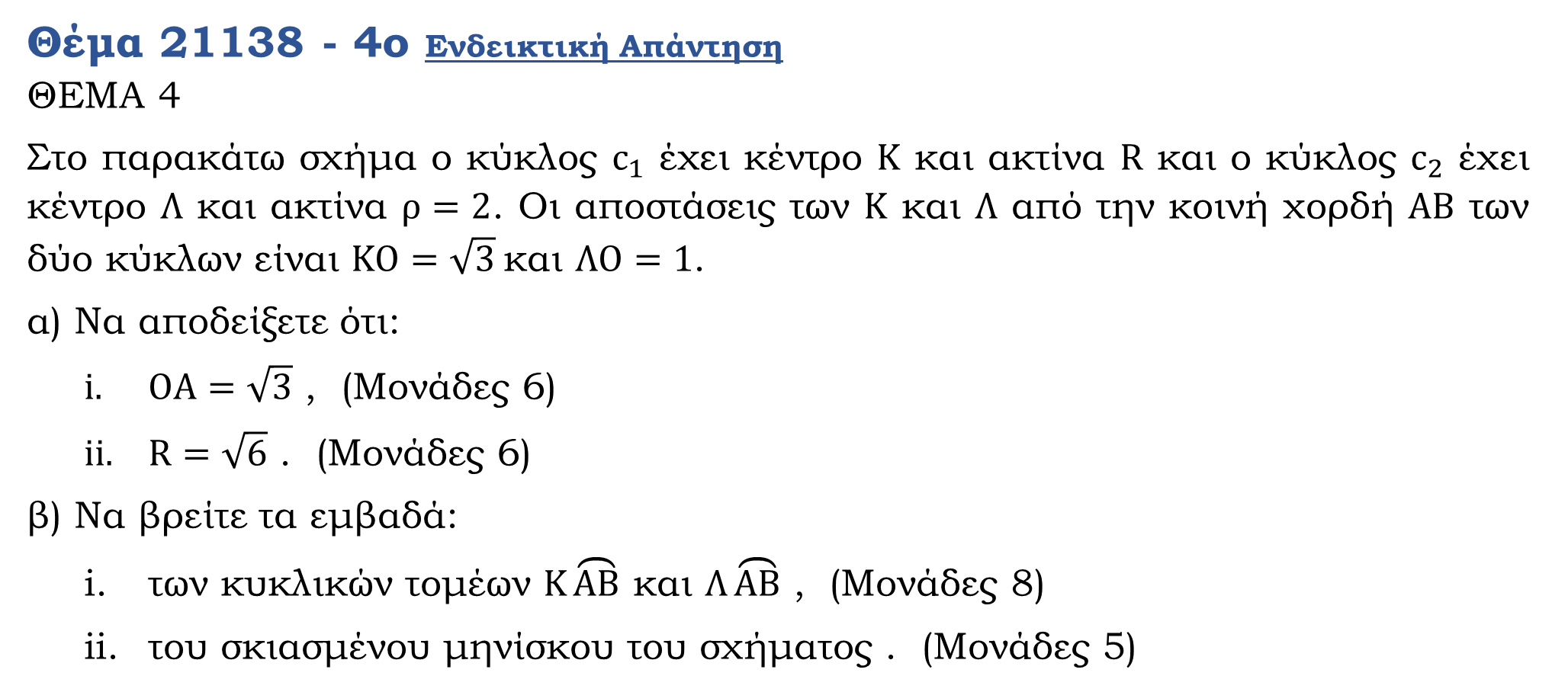
Θέμα 21138 - 4o Ενδεικτική Απάντηση
ΘΕΜΑ 4
Στο παρακάτω σχήμα o κύκλος $c_{1}$ έχει κέντρο $Κ$ και ακτίνα $R$ και o κύκλος $c_{2}$ έχει κέντρο $Λ$ και ακτίνα $ρ=2$. Οι αποστάσεις των $Κ$ και $Λ$ από την κοινή χορδή $ΑΒ$ των δύο κύκλων είναι $ΚΟ=\sqrt{3}$και $ΛΟ=1$.
α) Να αποδείξετε ότι:
  $ΟA=\sqrt{3}$ , (Μονάδες 6)
  $R=\sqrt{6}$ . (Μονάδες 6)
β) Να βρείτε τα εμβαδά:
  των κυκλικών τομέων $Κ\overset{⏜}{ΑΒ}$ και $Λ\overset{⏜}{ΑΒ}$ , (Μονάδες 8)
  του σκιασμένου μηνίσκου του σχήματος . (Μονάδες 5)
Notes:
9.2. Το Πυθαγόρειο θεώρημα, 11.3. Εγγραφή βασικών κανονικών πολυγώνων σε κύκλο και στοιχεία τους, 11.7. Εμβαδόν κυκλικού τομέα και κυκλικού τμήματος

Slide 30
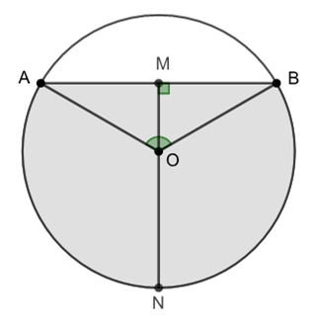
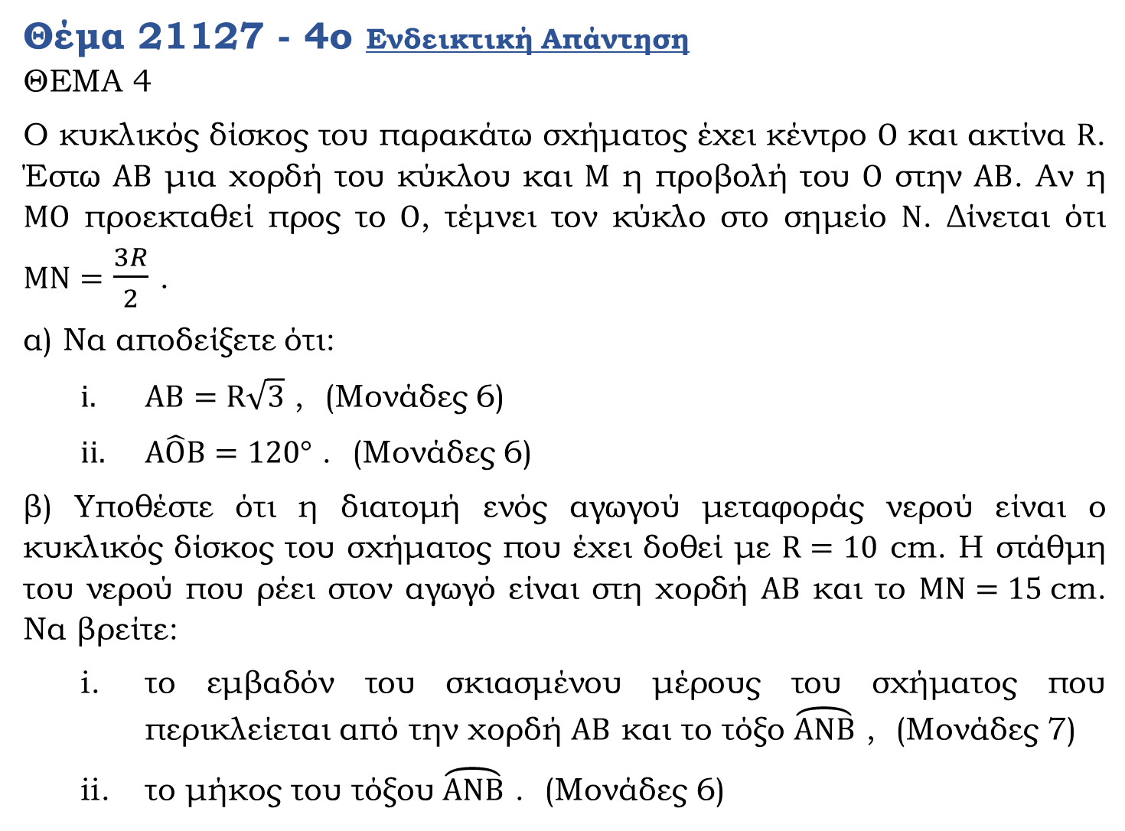
Θέμα 21127 - 4o Ενδεικτική Απάντηση
ΘΕΜΑ 4
Ο κυκλικός δίσκος του παρακάτω σχήματος έχει κέντρο $Ο$ και ακτίνα $R$. Έστω $ΑΒ$ μια χορδή του κύκλου και $Μ$ η προβολή του $Ο$ στην $ΑΒ$. Αν η $ΜΟ$ προεκταθεί προς το $Ο$, τέμνει τoν κύκλο στο σημείο $Ν$. Δίνεται ότι $ΜΝ=$ $\frac{3R}{2}$ .
α) Να αποδείξετε ότι:
  $ΑΒ=R\sqrt{3}$ , (Μονάδες 6)
  $Α\hat{Ο}Β=120°$ . (Μονάδες 6)
β) Υποθέστε ότι η διατομή ενός αγωγού μεταφοράς νερού είναι ο κυκλικός δίσκος του σχήματος που έχει δοθεί με $R=10$ cm. Η στάθμη του νερού που ρέει στον αγωγό είναι στη χορδή $ΑΒ$ και το $ΜΝ=15$cm. Να βρείτε:
  το εμβαδόν του σκιασμένου μέρους του σχήματος που περικλείεται από την χορδή $ΑΒ$ και το τόξο $\overset{⏜}{ΑΝΒ}$ , (Μονάδες 7)
  το μήκος του τόξου $\overset{⏜}{ΑΝΒ}$ . (Μονάδες 6)
Notes:
11.3. Εγγραφή βασικών κανονικών πολυγώνων σε κύκλο και στοιχεία τους, 11.5. Μήκος τόξου, 11.7. Εμβαδόν κυκλικού τομέα και κυκλικού τμήματος

Slide 31
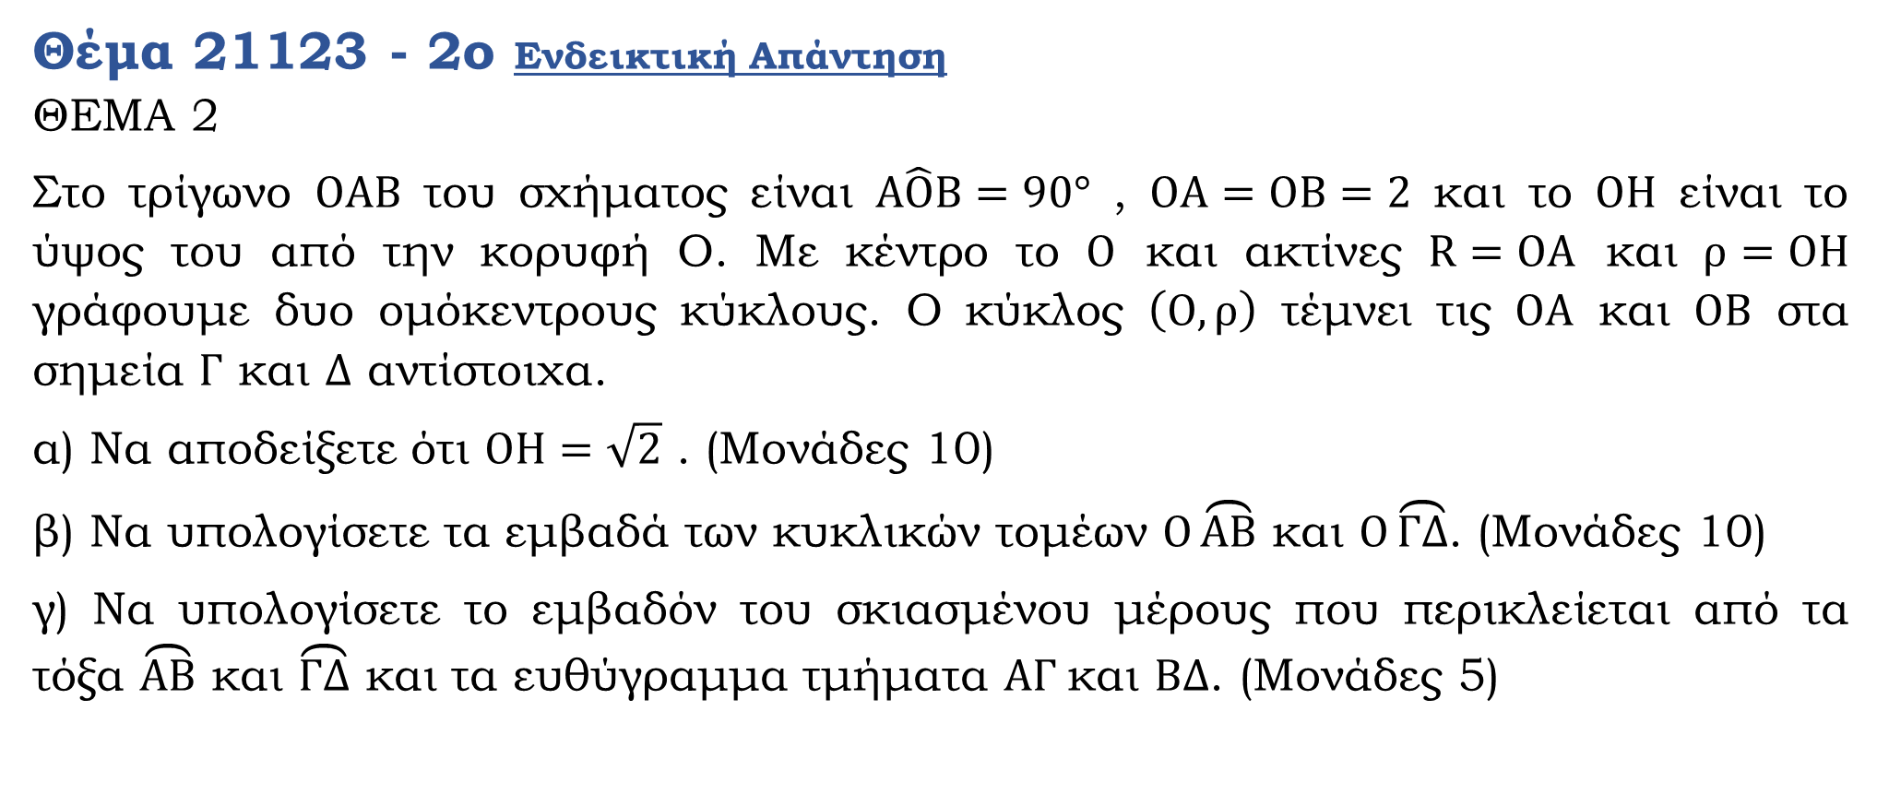
Θέμα 21123 - 2o Ενδεικτική Απάντηση
ΘΕΜΑ 2
Στο τρίγωνο $ΟΑΒ$ του σχήματος είναι $Α\hat{Ο}Β=90°$ , $ΟΑ=ΟΒ=2$ και το $ΟΗ$ είναι το ύψος του από την κορυφή Ο. Με κέντρο το $Ο$ και ακτίνες $R=ΟΑ$ και $ρ=ΟΗ$ γράφουμε δυο ομόκεντρους κύκλους. Ο κύκλος $\left(Ο,ρ\right)$ τέμνει τις $ΟΑ$ και $ΟΒ$ στα σημεία $Γ$ και $Δ$ αντίστοιχα.
α) Να αποδείξετε ότι $ΟΗ=\sqrt{2}$ . (Μονάδες 10)
β) Να υπολογίσετε τα εμβαδά των κυκλικών τομέων $Ο\overset{⏜}{ΑΒ}$ και $Ο\overset{⏜}{ΓΔ}$. (Μονάδες 10)
γ) Να υπολογίσετε το εμβαδόν του σκιασμένου μέρους που περικλείεται από τα τόξα $\overset{⏜}{ΑΒ}$ και $\overset{⏜}{ΓΔ}$ και τα ευθύγραμμα τμήματα $ΑΓ$και $ΒΔ$. (Μονάδες 5)
Notes:
11.3. Εγγραφή βασικών κανονικών πολυγώνων σε κύκλο και στοιχεία τους, 11.7. Εμβαδόν κυκλικού τομέα και κυκλικού τμήματος

Slide 32
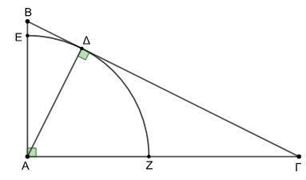

Θέμα 21122 - 2o Ενδεικτική Απάντηση
ΘΕΜΑ 2
Στο ορθογώνιο τρίγωνο $ΑΒΓ$ του σχήματος, το $Δ$ είναι η προβολή της κορυφής $Α$ στην υποτείνουσα $ΒΓ$ και είναι $ΒΔ=1$ και $ΔΓ=4$.
α) Να αποδείξετε ότι $AΔ=2$. (Μονάδες 12)
β) Με κέντρο το $Α$ και ακτίνα $ΑΔ$ γράφουμε κύκλο, ο οποίος τέμνει τις πλευρές $ΑΒ$ και $ΑΓ$, στα σημεία $Ε$ και $Ζ$ αντίστοιχα, όπως φαίνεται στο παρακάτω σχήμα. Να υπολογίσετε το μήκος του τόξου $\overset{⏜}{ΕΔΖ}$. (Μονάδες 13)
Notes:
9.2. Το Πυθαγόρειο θεώρημα, 11.5. Μήκος τόξου

Slide 33

Θέμα 21121 - 2o Ενδεικτική Απάντηση
ΘΕΜΑ 2
Στο παρακάτω σχήμα, το ορθογώνιο τρίγωνο $ΑΒΓ$ έχει υποτείνουσα $ΒΓ=13$ και αντίστοιχο ύψος $AΔ=6$. Με κέντρο το $Α$ και ακτίνα $ΑΔ$ γράφουμε κύκλο, ο οποίος τέμνει τις πλευρές $ΑΒ$ και $ΑΓ$ του τριγώνου $ΑΒΓ$, στα σημεία $Ε$ και $Ζ$ αντίστοιχα.
α) Να υπολογίσετε το εμβαδόν του τριγώνου $ΑΒΓ$. (Μονάδες 8)
β) Να υπολογίσετε τα εμβαδά:
  του κυκλικού τομέα $Α\overset{⏜}{ΕΔΖ}$ , (Μονάδες 9)
  του σκιασμένου χωρίου που είναι εσωτερικά του τριγώνου $ΑΒΓ$ και εξωτερικά του κύκλου, όπως φαίνεται και στο παρακάτω σχήμα. (Μονάδες 8)
Notes:
10.3. Εμβαδόν βασικών ευθύγραμμων σχημάτων, 11.7. Εμβαδόν κυκλικού τομέα και κυκλικού τμήματος

Slide 34


Θέμα 21103 - 4o Ενδεικτική Απάντηση
ΘΕΜΑ 4
Δίνεται τετράγωνο ΑΒΓΔ πλευράς 2α και με διαμέτρους τις ΒΓ και ΒΑ φτιάχνουμε εξωτερικά του τετραγώνου ημικύκλια, όπως φαίνεται στο σχήμα.
α) Να αποδείξετε ότι το μήκος κάθε ημικυκλίου ισούται με π⋅α. (Μονάδες 07)
β) Αν η περίμετρος της καρδιάς είναι 2π+4, να υπολογίσετε το α. (Μονάδες 06)
Αν α = 1 να βρείτε το μήκος του τμήματος που ενώνει τα κέντρα των δύο ημικυκλίων. (Μονάδες 06)
γ) Αν (τ) είναι το άθροισμα των εμβαδών των δυο ημικυκλίων να συγκρίνετε τον λόγο $\frac{(τ)}{(ABΓΔ)}$ με την μονάδα. Να αιτιολογήστε την απάντησή σας. (Μονάδες 06)
Notes:
9.2. Το Πυθαγόρειο θεώρημα, 10.3. Εμβαδόν βασικών ευθύγραμμων σχημάτων, 11.5. Μήκος τόξου, 11.6. Προσέγγιση του εμβαδού κύκλου με κανονικά πολύγωνα

Slide 35

Θέμα 21075 - 2o Ενδεικτική Απάντηση
ΘΕΜΑ 2
Δίνεται κύκλος με κέντρο Ο, ακτίνα ρ και εμβαδόν ίσο με 16π.
α) Να υπολογίσετε την ακτίνα ρ του κύκλου. (Μονάδες 07)
β) Αν η ακτίνα ρ του κύκλου είναι 4 να υπολογίσετε:
  Την πλευρά του εγγεγραμμένου τετραγώνου στον κύκλο. (Μονάδες 09)
  Το εμβαδόν του χωρίου που περικλείεται ανάμεσα στο τετράγωνο και στον κύκλο. (Μονάδες 09)
Notes:
10.3. Εμβαδόν βασικών ευθύγραμμων σχημάτων, 11.6. Προσέγγιση του εμβαδού κύκλου με κανονικά πολύγωνα

Slide 36


Θέμα 21069 - 2o Ενδεικτική Απάντηση
ΘΕΜΑ 2
Δίνεται κύκλος με κέντρο Ο και ακτίνα ρ = 3. Θεωρούμε την χορδή ΒΓ = $\text{3}\sqrt{\text{3}}$, όπως φαίνεται στο σχήμα.
α) Να αποδείξετε ότι το μέτρο του κυρτογώνιου τόξου $\overset{⏜}{\text{ΒΓ}}$ είναι 120^{ο}. (Μονάδες 08)
β) Να υπολογισθεί το μήκος του κυρτογώνιου τόξου $\overset{⏜}{\text{ΒΓ}}$. (Μονάδες 08)
γ) Να υπολογισθεί το εμβαδόν του κυκλικού τομέα
Notes:
11.3. Εγγραφή βασικών κανονικών πολυγώνων σε κύκλο και στοιχεία τους, 11.5. Μήκος τόξου, 11.7. Εμβαδόν κυκλικού τομέα και κυκλικού τμήματος

Slide 37


Θέμα 20672 - 2o Ενδεικτική Απάντηση
ΘΕΜΑ 2
Δίνεται ευθύγραμμο τμήμα $ΑΒ=6$, και σημείο του Γ, ώστε $ΒΓ=4$. Στο ίδιο ημιεπίπεδο που ορίζει η ΑΒ σχεδιάζουμε τα ημικύκλια C₁ και C₂ με διαμέτρους ΑΒ και ΒΓ αντίστοιχα και στο άλλο ημιεπίπεδο σχεδιάζουμε ημικύκλιο C₃ με διάμετρο ΑΓ.
α) Να αποδείξετε ότι τα εμβαδά των ημικυκλίων C₁, C₂ και C₃ είναι $\frac{9π}{2}$, 2π και $\frac{π}{2}$ αντίστοιχα. (Μονάδες 15)
β) Να βρείτε το εμβαδόν του σκιασμένου χωρίου. (Μονάδες 10)
Notes:
11.6. Προσέγγιση του εμβαδού κύκλου με κανονικά πολύγωνα

Slide 38

Θέμα 20638 - 2o Ενδεικτική Απάντηση
ΘΕΜΑ 2
Δύο κανονικά πολύγωνα έχουν πλήθος πλευρών $ν_{1}$ και${ ν}_{2}$ , κεντρικές γωνίες $ω_{1}$ και $ω_{2}$ και γωνίες $φ_{1}$ και $φ_{2}$ , αντίστοιχα. Αν ο λόγος του $ν_{1}$ προς το $ν_{2}$ είναι ίσος με $\frac{1}{2}$, τότε:
α) Να υπολογίσετε τον λόγο των αντίστοιχων κεντρικών γωνιών $ω_{1}$ και $ω_{2}$ αυτών των πολυγώνων. (Μονάδες 10)
β) Αν το πλήθος των πλευρών ενός από τα δύο κανονικά πολύγωνα είναι $ν_{1}=5,$ να υπολογίσετε τον λόγο των γωνιών των τους $\frac{φ_{1}}{φ_{2}}$. (Μονάδες 15)
Notes:
11.1. Ορισμός κανονικού πολυγώνου, 11.2. Ιδιότητες και στοιχεία κανονικών πολυγώνων

Slide 39


Θέμα 20363 - 2o Ενδεικτική Απάντηση
ΘΕΜΑ 2
Δίνεται ο κύκλος (Ο,R) και τα σημεία του Α, Β, Γ όπως φαίνονται στο παρακάτω σχήμα, ώστε ΑΒ= R και ΒΓ= R$\sqrt{2}$
α) Να αποδείξετε ότι $\overset{∩}{ΑΒ}$ = 60⁰ και $\overset{∩}{ΒΓ}$ = 90⁰. (Μονάδες 7)
β) Να υπολογίσετε ως συνάρτηση του R, τα μήκη των τόξων $\overset{∩}{ΑΒ}$, $\overset{∩}{ΒΓ}$. (Μονάδες 8)
γ) Να υπολογίσετε ως συνάρτηση του R, το εμβαδόν του κυκλικού τομέα
(Μονάδες 10)
Notes:
11.3. Εγγραφή βασικών κανονικών πολυγώνων σε κύκλο και στοιχεία τους, 11.5. Μήκος τόξου, 11.7. Εμβαδόν κυκλικού τομέα και κυκλικού τμήματος

Slide 40


Θέμα 20361 - 4o Ενδεικτική Απάντηση
ΘΕΜΑ 4
Δίνεται κύκλος (Ο,R) και η χορδή του ΑΒ ίση με την πλευρά κανονικού εξαγώνου εγγεγραμμένου στον κύκλο. Στο σημείο Α φέρνουμε την εφαπτομένη x’x του κύκλου και από το Β την κάθετη στην x’x που την τέμνει στο Γ. Να αποδείξετε ότι:
α) ΑΓ = $\frac{R\sqrt{3}}{2}$ . (Μονάδες 8)
β) (ΟΑΓΒ) = $\frac{3\sqrt{3}R^{2}}{8}$ . (Μονάδες 7)
γ) το εμβαδόν του γραμμοσκιασμένου χωρίου, που φαίνεται στο παρακάτω σχήμα είναι: Ε = $\frac{(9\sqrt{3}−4π)R^{2}}{24}$ . (Μονάδες 10)
Notes:
9.2. Το Πυθαγόρειο θεώρημα, 10.3. Εμβαδόν βασικών ευθύγραμμων σχημάτων, 11.3. Εγγραφή βασικών κανονικών πολυγώνων σε κύκλο και στοιχεία τους, 11.6. Προσέγγιση του εμβαδού κύκλου με κανονικά πολύγωνα, 11.7. Εμβαδόν κυκλικού τομέα και κυκλικού τμήματος

Slide 41


Θέμα 18355 - 4o Ενδεικτική Απάντηση
ΘΕΜΑ 4
Δίνεται τετράγωνο ΑΒΓΔ πλευράς α. Στην διαγώνιό του ΑΓ θεωρούμε σημείο Ε τέτοιο ώστε ΕΓ = $\frac{1}{4}$ ΑΓ. Με πλευρά την ΑΕ κατασκευάζουμε τετράγωνο ΑΙΘΕ όπως φαίνεται στο σχήμα.
Έστω Η το σημείο τομής της ΔΓ με την ΕΘ.
α)
  Να υπολογίσετε τον λόγο $\frac{(ΑΙΘΕ)}{(ΑΒΓΔ)}$ . (Μονάδες 08)
  Να υπολογίσετε το λόγο $\frac{(ΕΓΗ)}{(ΑΓΔ)}$. (Μονάδες 10)
β) Κατασκευάζουμε τον περιγεγραμμένο κύκλο του ΑΙΘΕ. Να εξετάσετε αν ο λόγος του εμβαδού του κύκλου αυτού προς το εμβαδόν του τετραγώνου ΑΒΓΔ εξαρτάται από το μήκος α της πλευράς του ΑΒΓΔ. (Μονάδες 07)
Notes:
10.3. Εμβαδόν βασικών ευθύγραμμων σχημάτων, 10.5. Λόγος εμβαδών όμοιων τριγώνων – πολυγώνων, 11.3. Εγγραφή βασικών κανονικών πολυγώνων σε κύκλο και στοιχεία τους, 11.6. Προσέγγιση του εμβαδού κύκλου με κανονικά πολύγωνα

Slide 42


Θέμα 18099 - 2o Ενδεικτική Απάντηση
ΘΕΜΑ 2
Κανονικό εξάγωνο είναι εγγεγραμμένο σε κύκλο ακτίνας $\text{R}=\text{2}\sqrt{\text{3}}$ όπως φαίνεται στο σχήμα.
α) Να υπολογίσετε την πλευρά και το απόστημα του κανονικού εξαγώνου. (Μονάδες 10)
β) Να υπολογίσετε το εμβαδόν του κανονικού εξαγώνου. (Μονάδες 8)
γ) Να αποδείξετε ότι το εμβαδόν του χωρίου που περικλείεται μεταξύ του κανονικού εξαγώνου και του περιγεγραμμένου κύκλου του ισούται με
$\text{Ε}=\text{6}(\text{2}\text{π}−\text{3}\sqrt{\text{3}}\text{)}$ (Μονάδες 7)
Notes:
11.3. Εγγραφή βασικών κανονικών πολυγώνων σε κύκλο και στοιχεία τους, 11.7. Εμβαδόν κυκλικού τομέα και κυκλικού τμήματος

Slide 43


Θέμα 18098 - 2o Ενδεικτική Απάντηση
ΘΕΜΑ 2
Δίνεται τετράγωνο ΑΒΓΔ πλευράς $\text{α}=\text{4}$. Με κέντρα τις κορυφές του τετραγώνου και ακτίνα $\text{ρ}=\text{2}$ σχεδιάζουμε τέσσερις κυκλικούς τομείς στο εσωτερικό του, όπως φαίνεται στο σχήμα.
α) Να υπολογίσετε το εμβαδόν κάθε κυκλικού τομέα. (Μονάδες 13)
β) Να αποδείξετε ότι το εμβαδόν του γραμμοσκιασμένου χωρίου είναι
$\text{Ε}=\text{4}(\text{4}−\text{π}\text{)}$ (Μονάδες 12)
Notes:
10.3. Εμβαδόν βασικών ευθύγραμμων σχημάτων, 11.7. Εμβαδόν κυκλικού τομέα και κυκλικού τμήματος

Slide 44


Θέμα 18097 - 2o Ενδεικτική Απάντηση
ΘΕΜΑ 2
Τετράγωνο ΑΒΓΔ είναι εγγεγραμμένο σε κύκλο ακτίνας R, όπως φαίνεται στο σχήμα. Αν το εμβαδόν του τετραγώνου είναι ίσο με 4, τότε:
α) Να υπολογίσετε την ακτίνα R του κύκλου. (Μονάδες 13)
β) Να αποδείξετε ότι το εμβαδόν του χωρίου που περικλείεται μεταξύ του τετραγώνου και του περιγεγραμμένου κύκλου του είναι ίσο με $\text{2}\text{π}−\text{4}$.
(Μονάδες 12)
Notes:
9.2. Το Πυθαγόρειο θεώρημα, 10.3. Εμβαδόν βασικών ευθύγραμμων σχημάτων, 11.3. Εγγραφή βασικών κανονικών πολυγώνων σε κύκλο και στοιχεία τους, 11.7. Εμβαδόν κυκλικού τομέα και κυκλικού τμήματος

Slide 45


Θέμα 18043 - 4o Ενδεικτική Απάντηση
ΘΕΜΑ 4
Σε κύκλο (Ο,ρ) θεωρούμε τα σημεία Α, Β, Γ και Δ. Η πλευρά ΑΔ είναι ίση με την πλευρά λ₆ κανονικού εξάγωνου εγγεγραμμένου στον κύκλο.
α) Αν η πλευρά ΑΒ ισούται με την πλευρά λ₄ τετραγώνου εγγεγραμμένου στον κύκλο και το τόξο ΒΓ = 120^{ο} :
  Να υπολογίσετε το μήκος της πλευράς ΓΔ ως συνάρτηση της ακτίνας. (Μονάδες 08)
  Να υπολογίσετε το εμβαδόν (τ) του κυκλικού τμήματος που περικλείεται από την κυρτή γωνία Β$\hat{\text{Ο}}$Γ. (Μονάδες 10)
β) Κρατάμε τα σημεία Α και Δ σταθερά και μετακινούμε την χορδή ΒΓ παράλληλα προς την ΑΔ ώστε να διέρχεται από το Ο. Ποιο θα είναι το μήκος του τόξου ΑΒ; (Μονάδες 07)
Notes:
10.4. Άλλοι τύποι για το εμβαδόν τριγώνου, 11.3. Εγγραφή βασικών κανονικών πολυγώνων σε κύκλο και στοιχεία τους, 11.5. Μήκος τόξου, 11.7. Εμβαδόν κυκλικού τομέα και κυκλικού τμήματος

Slide 46

Θέμα 17600 - 4o Ενδεικτική Απάντηση
ΘΕΜΑ 4
Δίνεται κανονικό εξάγωνο ΑΒΓΔΕΖ εγγεγραμμένο σε κύκλο (Ο, R). Φέρουμε τα τμήματα ΑΓ, ΑΔ και ΑΜ, όπου το σημείο Μ είναι το μέσο του ΓΔ. Να αποδείξετε ότι: α) (ΑΒΓΔΕΖ) = $\frac{{3R}^{2}\sqrt{3}}{2}$ (Μονάδες 7)
β) (ΑΜΓ) = $\frac{R^{2}\sqrt{3}}{4}$ (Μονάδες 6)
γ) (ΑΜΔΕΖ) = $R^{2}\sqrt{3}$ (Μονάδες 12)
Notes:
11.2. Ιδιότητες και στοιχεία κανονικών πολυγώνων, 11.3. Εγγραφή βασικών κανονικών πολυγώνων σε κύκλο και στοιχεία τους

Slide 47

Θέμα 16928 - 4o Ενδεικτική Απάντηση
ΘΕΜΑ 4
Δίνεται κύκλος με μήκος 10.
α) Να αποδείξετε ότι η περίμετρος $P_{3}$ ενός ισοπλεύρου τριγώνου που είναι εγγεγραμμένο στον παραπάνω κύκλο είναι ίση με $\frac{15∙\sqrt{3}}{π}$. (Μονάδες 10)
β) Να υπολογίσετε την περίμετρο $P_{6}$ κανονικού εξαγώνου που είναι εγγεγραμμένο στον ίδιο κύκλο. (Μονάδες 08)
γ) Έστω ένα κανονικό δωδεκάγωνο με περίμετρο $P_{12}$ και ένα κανονικό εικοσιτετράγωνο με περίμετρο $P_{24}$ που είναι εγγεγραμμένα στον παραπάνω κύκλο. Να συγκρίνετε τους αριθμούς $\frac{30}{π}$ , $\frac{15\sqrt{3}}{π}, Ρ_{12} , Ρ_{24}$ και 10. (Μονάδες 07)
Notes:
11.3. Εγγραφή βασικών κανονικών πολυγώνων σε κύκλο και στοιχεία τους, 11.4. Προσέγγιση του μήκους του κύκλου με κανονικά πολύγωνα

Slide 48

Θέμα 16820 - 2o Ενδεικτική Απάντηση
ΘΕΜΑ 2
Δίνεται κανονικό εξάγωνο ΑΒΓΔΕΖ εγγεγραμμένο σε κύκλο (Ο, R). Φέρουμε το τμήμα ΑΓ. Να αποδείξετε ότι:
α) Να δείξετε ότι το τρίγωνο ΑΓΔ είναι ορθογώνιο (Μονάδες 7)
β) ΑΓ = $R∙\sqrt{3}$ (Μονάδες 9)
γ) (ΑΒΓΔΕΖ) = $\frac{{3R}^{2}\sqrt{3}}{2}$ (Μονάδες 9)
Notes:
11.2. Ιδιότητες και στοιχεία κανονικών πολυγώνων, 11.3. Εγγραφή βασικών κανονικών πολυγώνων σε κύκλο και στοιχεία τους

Slide 49

Θέμα 16818 - 2o Ενδεικτική Απάντηση
ΘΕΜΑ 2
Δίνεται κανονικό εξάγωνο ΑΒΓΔΕΖ εγγεγραμμένο σε κύκλο (Ο, R). Φέρουμε τα τμήματα ΑΓ και ΑΜ, όπου το σημείο Μ είναι το μέσο του ΓΔ. Να αποδείξετε ότι:
α) Να δείξετε ότι το τρίγωνο ΑΓΔ είναι ορθογώνιο. (Μονάδες 7)
β) ΑΓ = $R∙\sqrt{3}$ (Μονάδες 9)
γ) (ΑΜΓ) = $\frac{R^{2}\sqrt{3}}{4}$ (Μονάδες 9)
Notes:
11.2. Ιδιότητες και στοιχεία κανονικών πολυγώνων, 11.3. Εγγραφή βασικών κανονικών πολυγώνων σε κύκλο και στοιχεία τους

Slide 50

Θέμα 16097 - 1o Ενδεικτική Απάντηση
ΘΕΜΑ 1
α) Να χαρακτηρίσετε καθεμιά από τις προτάσεις που ακολουθούν ως Σωστή (Σ) ή Λανθασμένη (Λ), γράφοντας στην κόλλα σας, δίπλα στον αριθμό που αντιστοιχεί σε καθεμιά από αυτές το γράμμα Σ αν η πρόταση είναι Σωστή, ή το γράμμα Λ αν αυτή είναι Λάθος.
  Κάθε ευθεία που είναι παράλληλη με μία από τις πλευρές ενός τριγώνου χωρίζει τις δύο άλλες πλευρές σε μέρη ανάλογα.
  Δύο ισοσκελή τρίγωνα είναι πάντοτε όμοια.
  Στο σχήμα, η προβολή της πλευράς ΑΒ στην υποτείνουσα ΒΓ είναι το τμήμα ΓΔ.
  Το εμβαδόν ενός τριγώνου ισούται με το γινόμενο μιας πλευράς επί το αντίστοιχο ύψος.
  Ο εγγεγραμμένος και ο περιγεγραμμένος κύκλος ενός κανονικού πολυγώνου είναι ομόκεντροι. (Μονάδες 10)
β) Να αποδείξετε ότι το εμβαδόν ενός ορθογωνίου παραλληλογράμμου ισούται με το γινόμενο των πλευρών του. (Μονάδες 15)
Notes:
7.7. Θεώρημα του Θαλή, 8.2. Κριτήρια ομοιότητας, 9.1. Ορθές προβολές, 9.2. Το Πυθαγόρειο θεώρημα, 10.3. Εμβαδόν βασικών ευθύγραμμων σχημάτων, 11.2. Ιδιότητες και στοιχεία κανονικών πολυγώνων

